Slide 1
Slik har Amedias redaksjoner sørget for abonnementsvekst i 2020
og dette er den viktigste redaksjonelle utviklingen fremover
Oslo, oktober 2020
Eivor Jerpåsen, redaksjonell utviklingssjef i Amedia

Slide 2
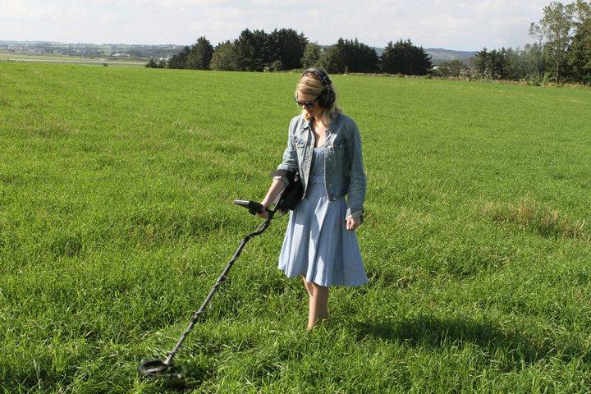
HEI!

Slide 3

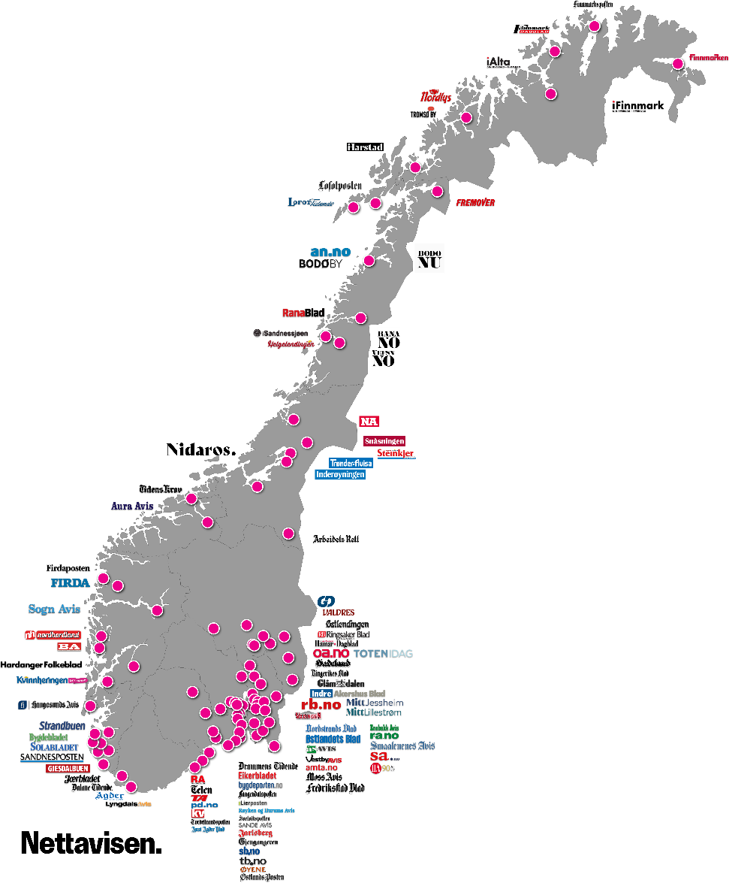

2,3 mill. daglige lesere* –
~675 000 abonnenter
79 aviser;
78 lokalaviser og 1 riksavis
8 samarbeidende aviser
Antall ansatte: ~2,200
1,57 mill. daglige lesere –
540.000 abonnenter
64 aviser;
63 lokalaviser og 1 riksavis
6 trykkerier i Norge og
6 trykkerier i Russland
11 distribusjonsselskaper
Antall ansatte: 1,982
*Bruttotall, ikke justert for dobbeldekning

Slide 4
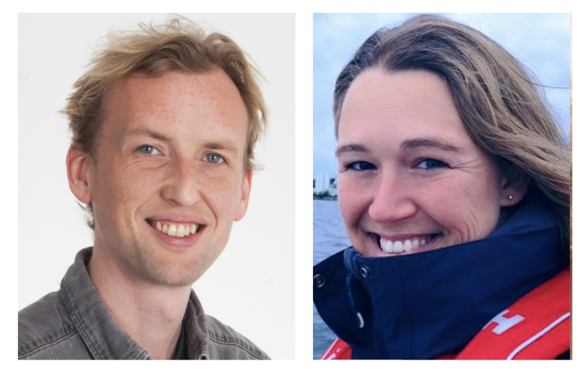

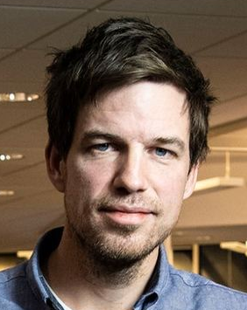
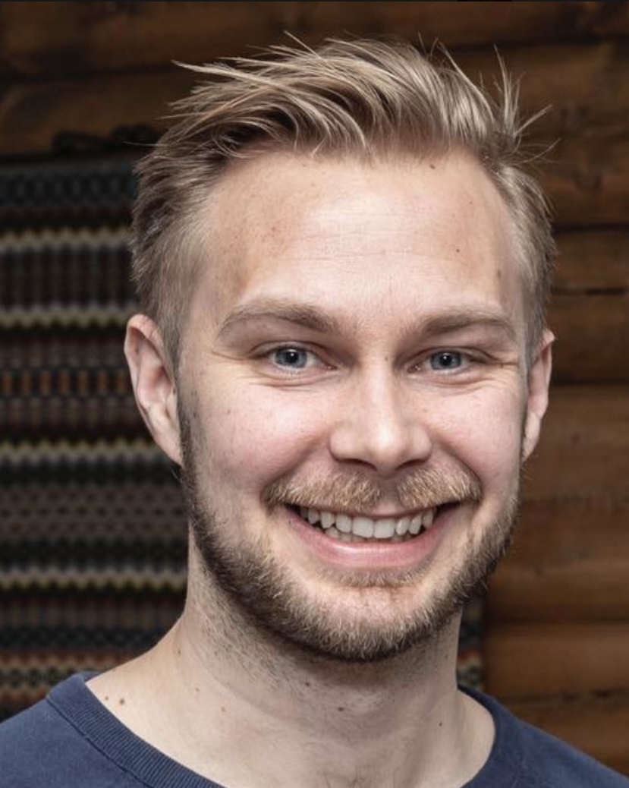
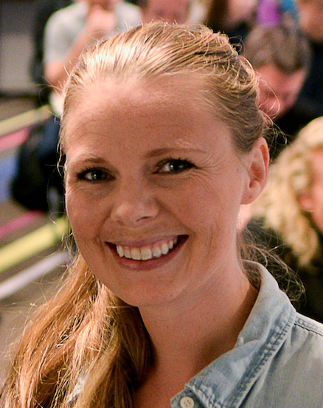
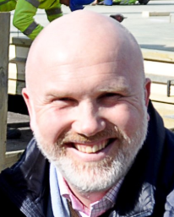
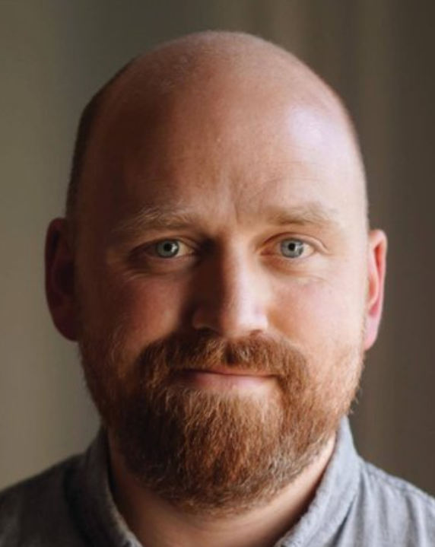
Siden 2016 har avdelingen for Innholdsutvikling støttet redaksjonene i å utvikle sitt redaksjonelle innhold
Innholdsutvikling er:
11 personer, 10 med lokaljournalistisk bakgrunn.
Rådgivere og sparringspartnere.
Datadrevne, faktabaserte og analysesterke.
Avisenes hovedkontaktperson
Innholdsutvikling er ikke:
Beslutningstakere
En produserende del av redaksjonen i det daglige
To viktige mål
Øke antall abonnenter
Få abonnentene til å lese mest mulig slik at de forblir kunder
Notes:
På bildet: Øverst fra venstre: Fredrik Dyrnes Svendsen, Janne Rygh, Erling Brøndmo, Ivar Folkedal (innholdsutviklere). I midten: Mathias Høibakk Bergquist, Stine Holberg Dahl, Inger Boldvik (innholdsutviklere), Eivor Jerpåsen (leder for redaksjonell utvikling). Nederst: Tord Selmer-Nedrelid (leder for lyd og levende bilder), Kjetil Høiby, Thor Håkon Bredesen (datastøttet journalistikk/analyse).

Slide 5
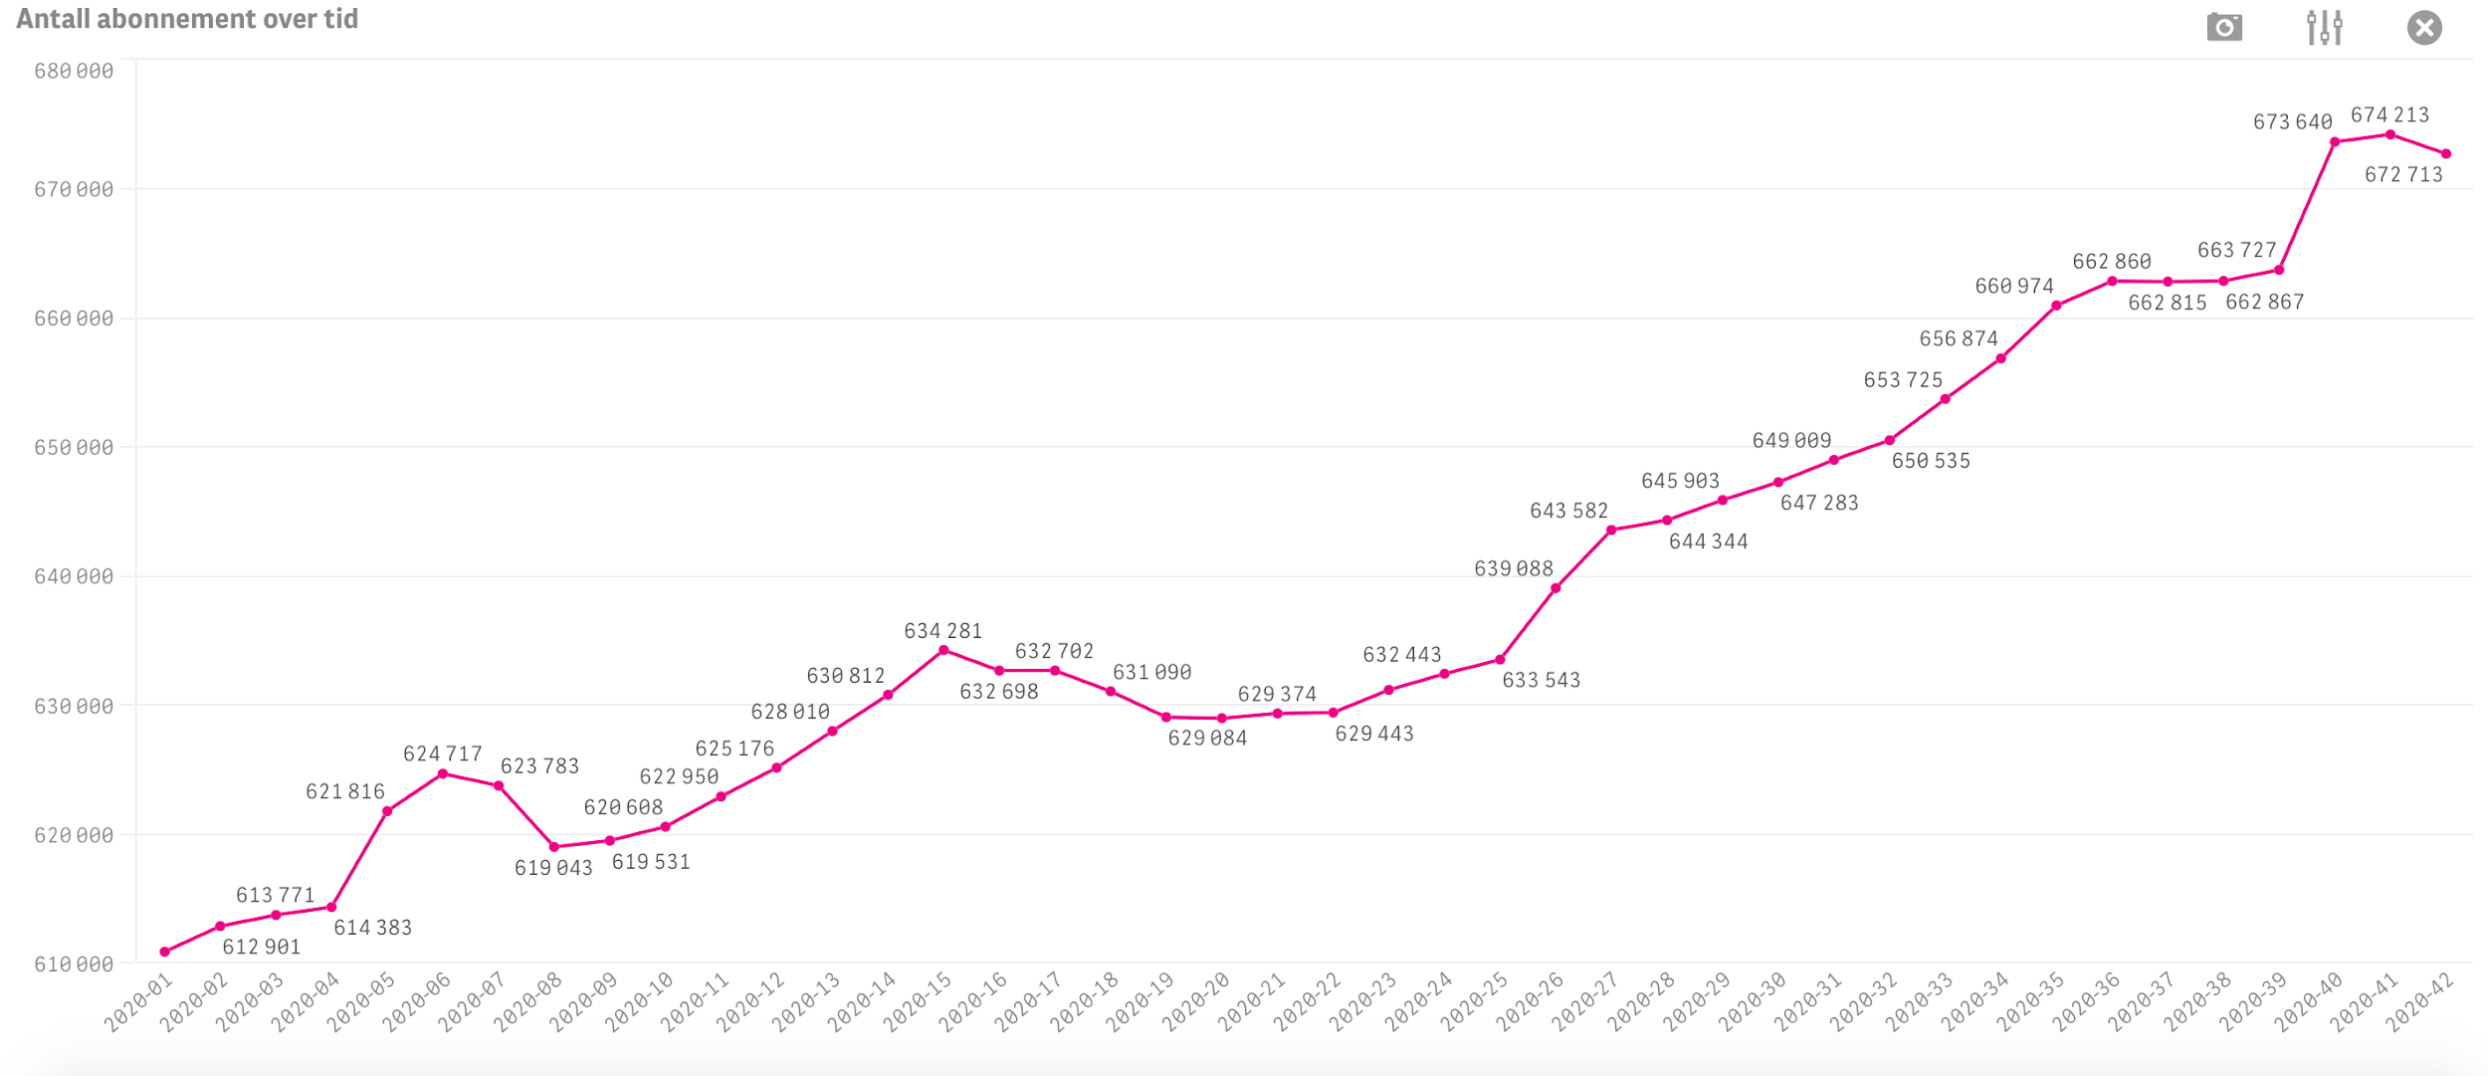
Amedias aviser har vokst med nesten 63.000 abonnenter så langt i år

Slide 6
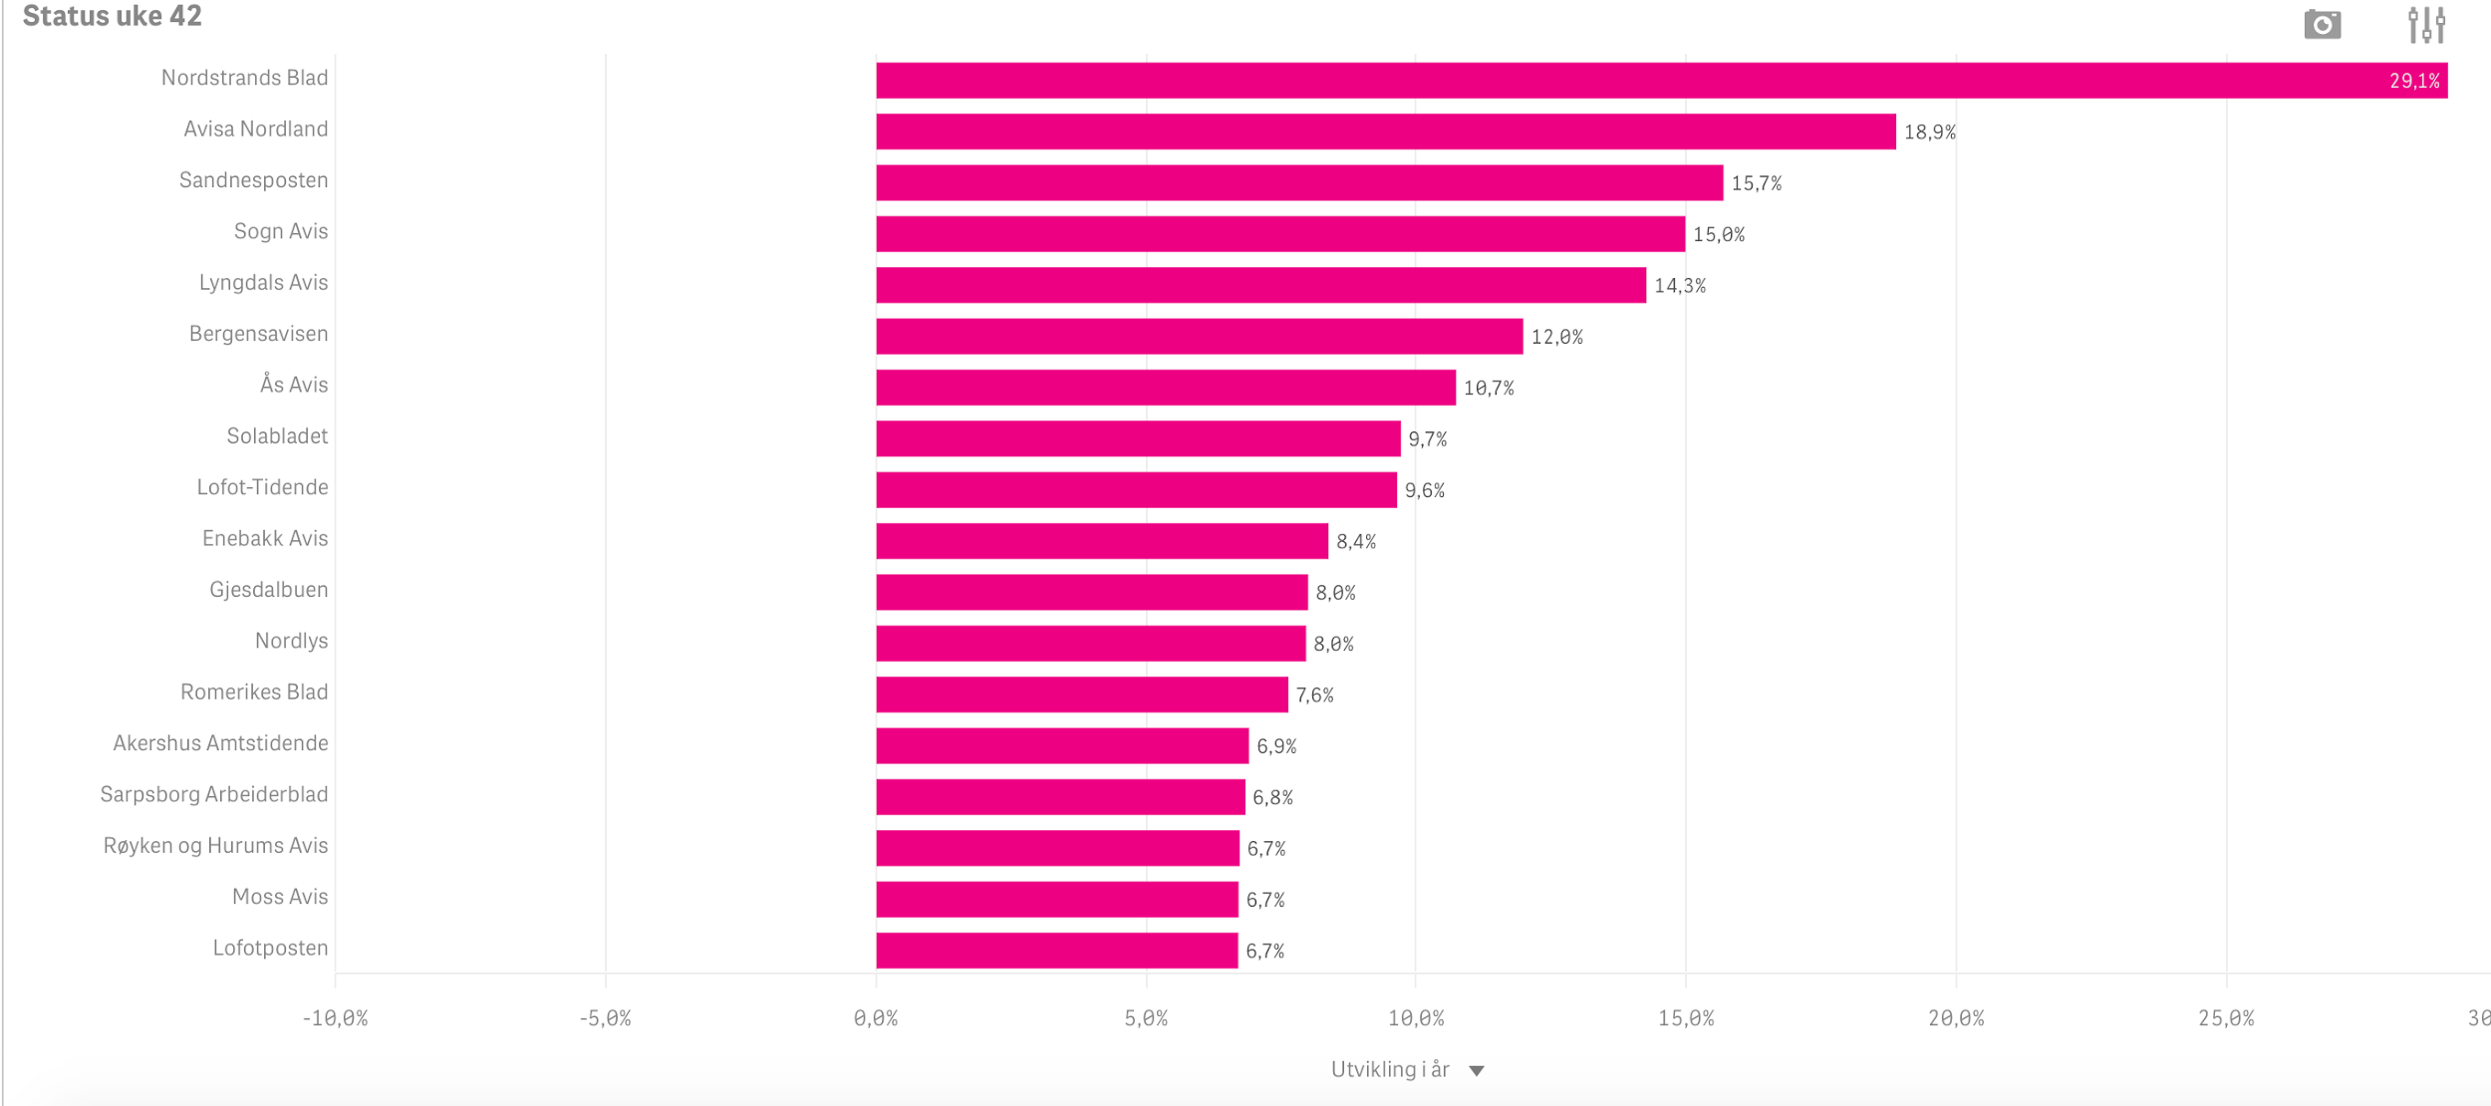
Både de største og de minste redaksjonene har hatt solid abonnementsvekst i 2020

Slide 7
Hva har vært sentralt for å skape veksten?
Hva er vi opptatt av for å opprettholde den gode utviklingen?

Slide 8
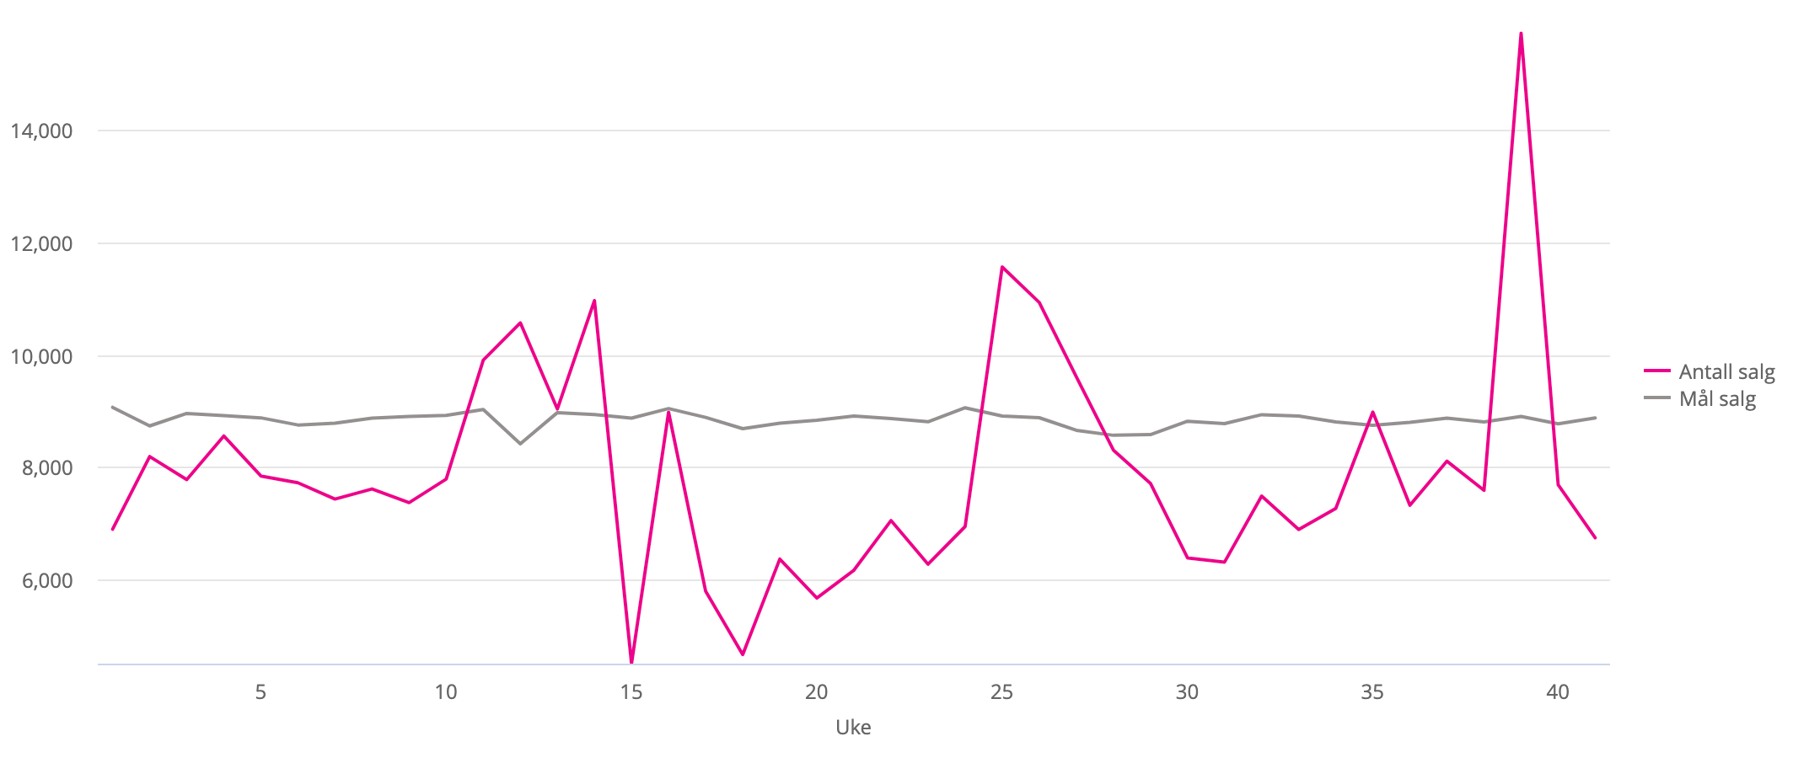
Det er ikke nødvendigvis økt salg i seg selv som bidrar til flere abonnenter

Slide 9
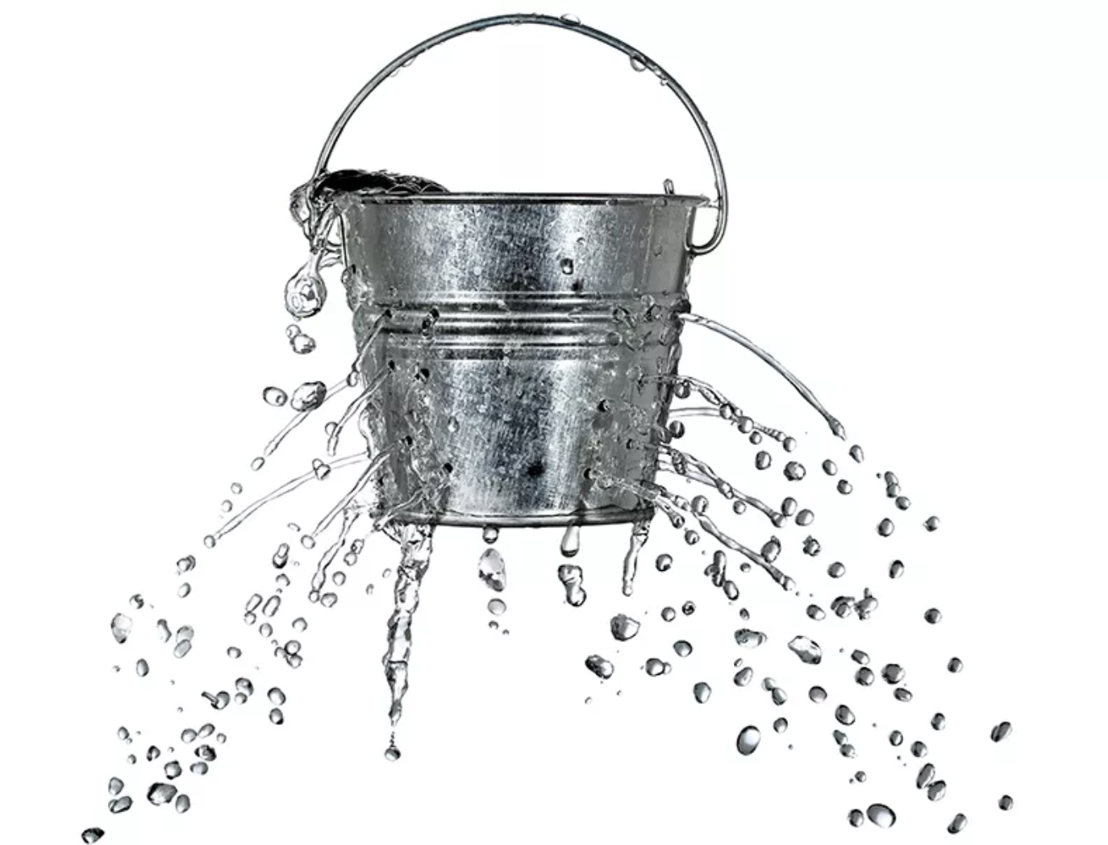
Det renner veldig mange ut igjen av bøtta med mindre vi jobber aktivt for å tette den
Notes:
Hvis vi selger abo, men ikke øker lesing – ja, da er det fordi vi mister mange abonnenter. Vi mister dobbelt så mange av dem som leser lite, som av de som leser mye. Og de fem første ukene er viktige for at de skal bli etablerte kunder
Hvis vi selger abonnement uten at plusslesingen øker, så “lekker” vi i praksis abonnenter i den andre enden
En kontinuerlig vekst i plusslesing betyr derimot at nye abonnenter tar i bruk abonnementet og forblir lojale over tid
En sunn utvikling betyr at plusslesingen kontinuerlig øker over tid. Det er viktigere med høye lesertall enn høye salgstall

Slide 10
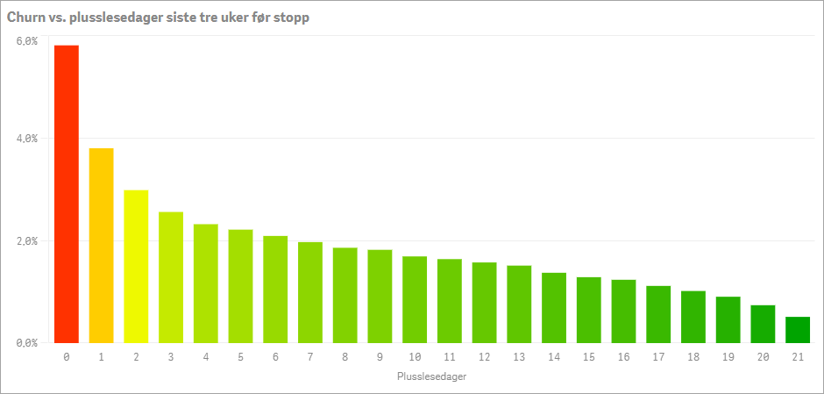
Lesing av redaksjonelt innhold er det viktigste vi kan gjøre for å hindre frafall
Leser pluss sjeldnere enn tredjehver dag:
2-6% frafall pr. uke
Leser pluss
hver dag:
0-1% frafall pr. uke
Leser pluss litt oftere: 1-2% frafall pr. uke

Slide 11
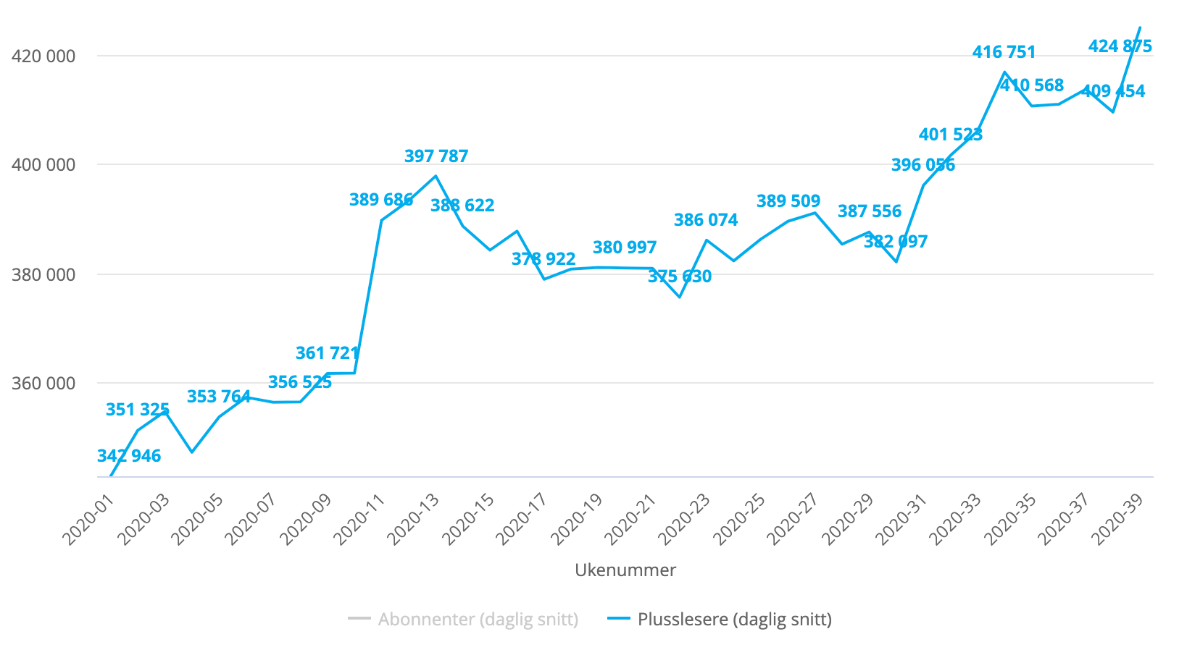
2020 har vært en skikkelig leseropptur, også etter korona

Slide 12
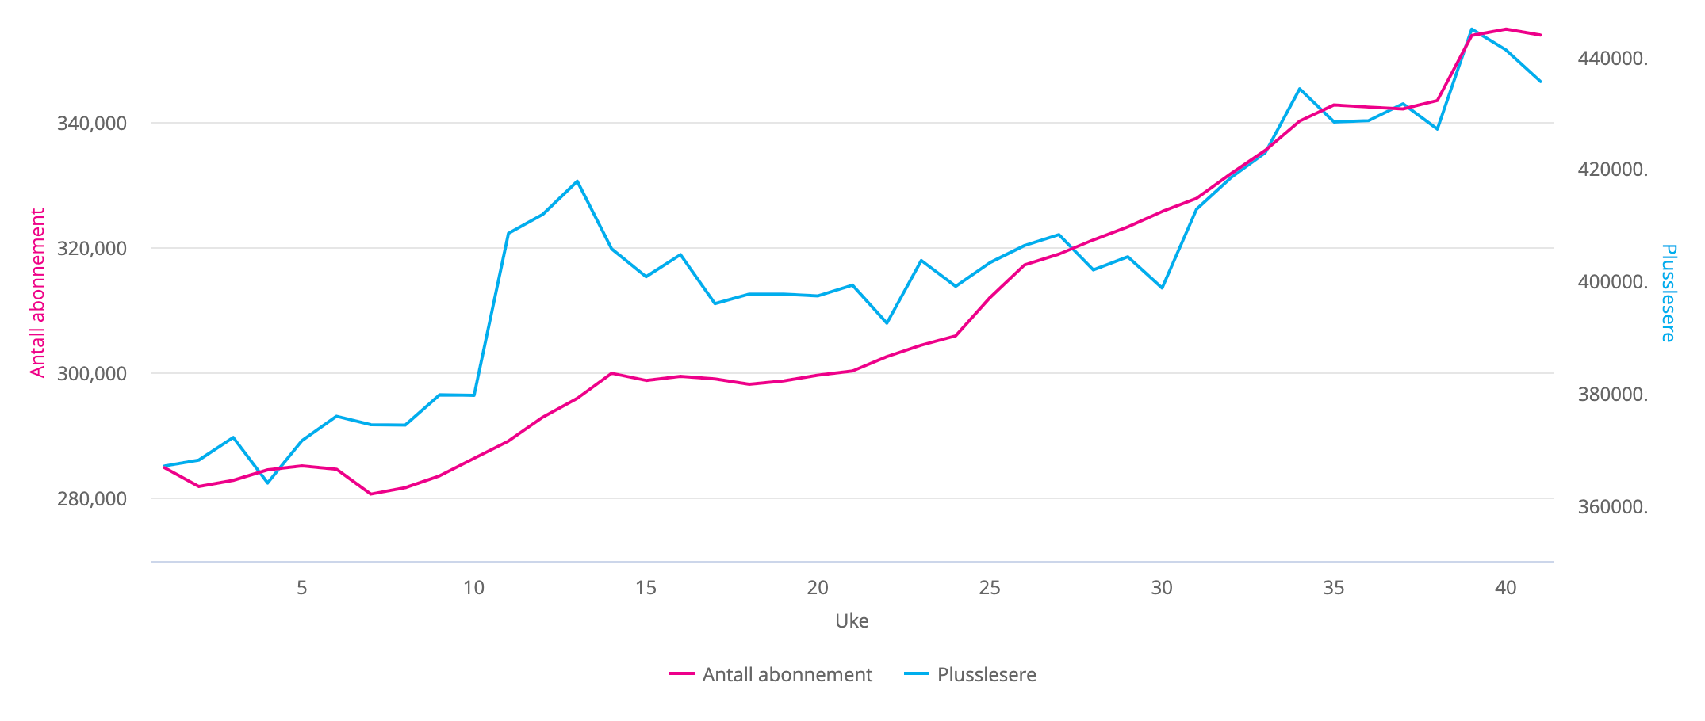
Antall abonnenter øker når vi får flere til å lese hver dag

Slide 13
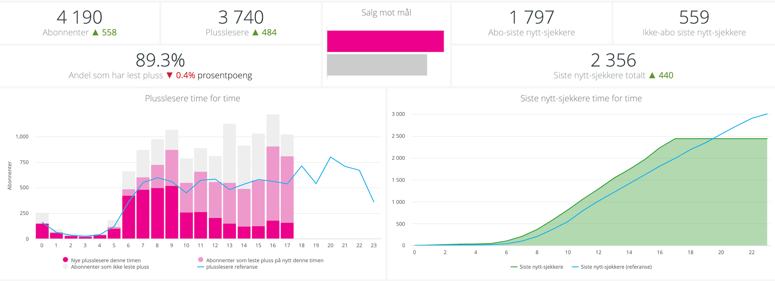
Derfor er antall unike plusslesere vårt viktigste måltall

Slide 14
9 av 10 som oppsøker sin lokalavis finner nå innhold de synes er interessant hver dag

Slide 15
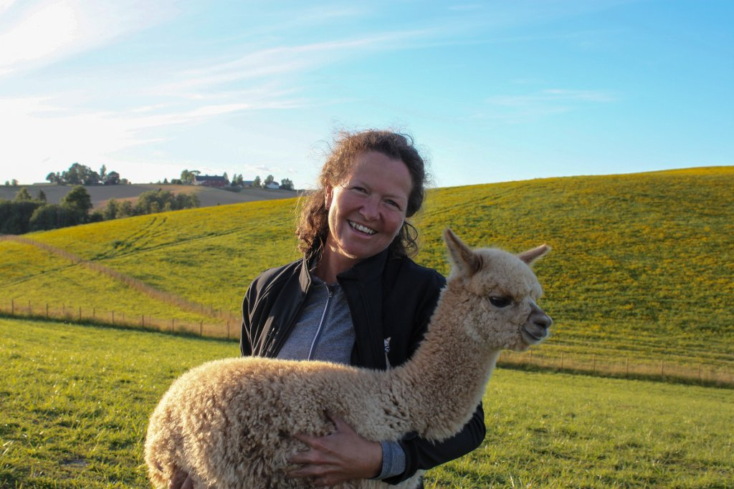
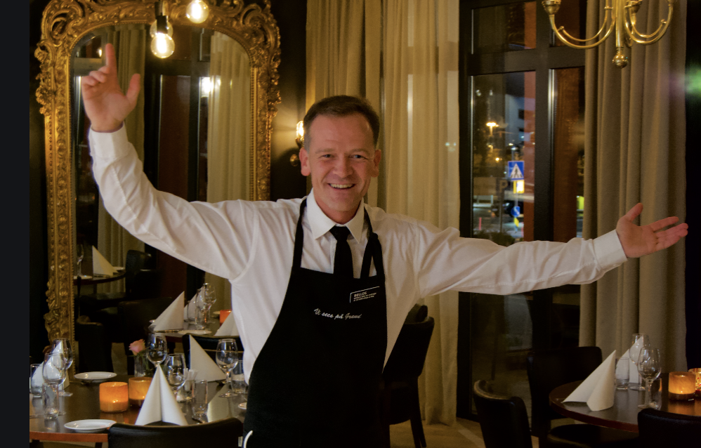
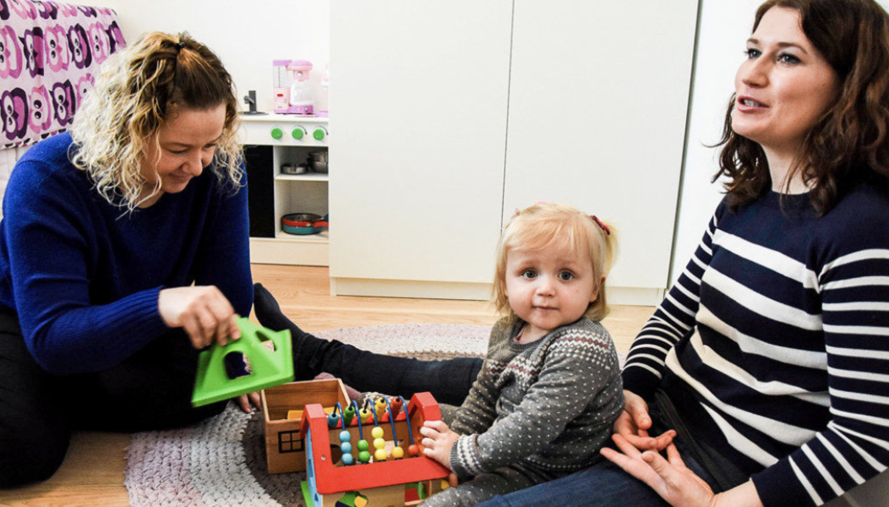
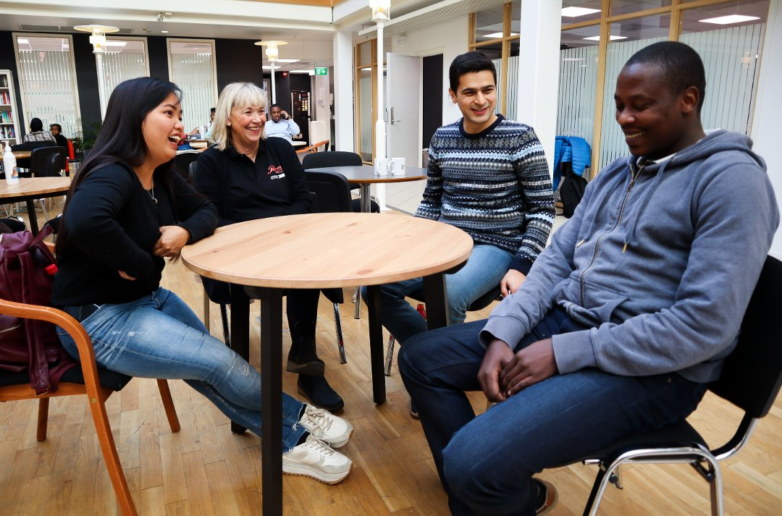
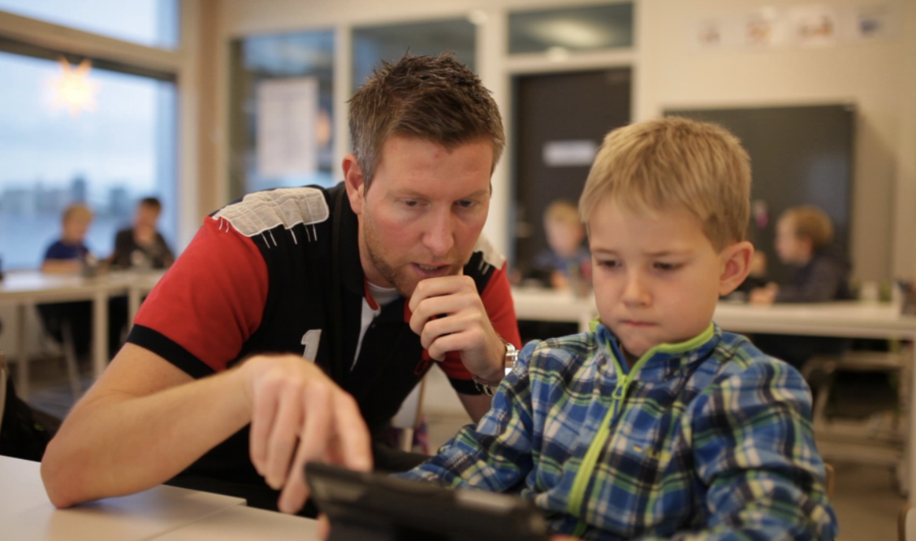
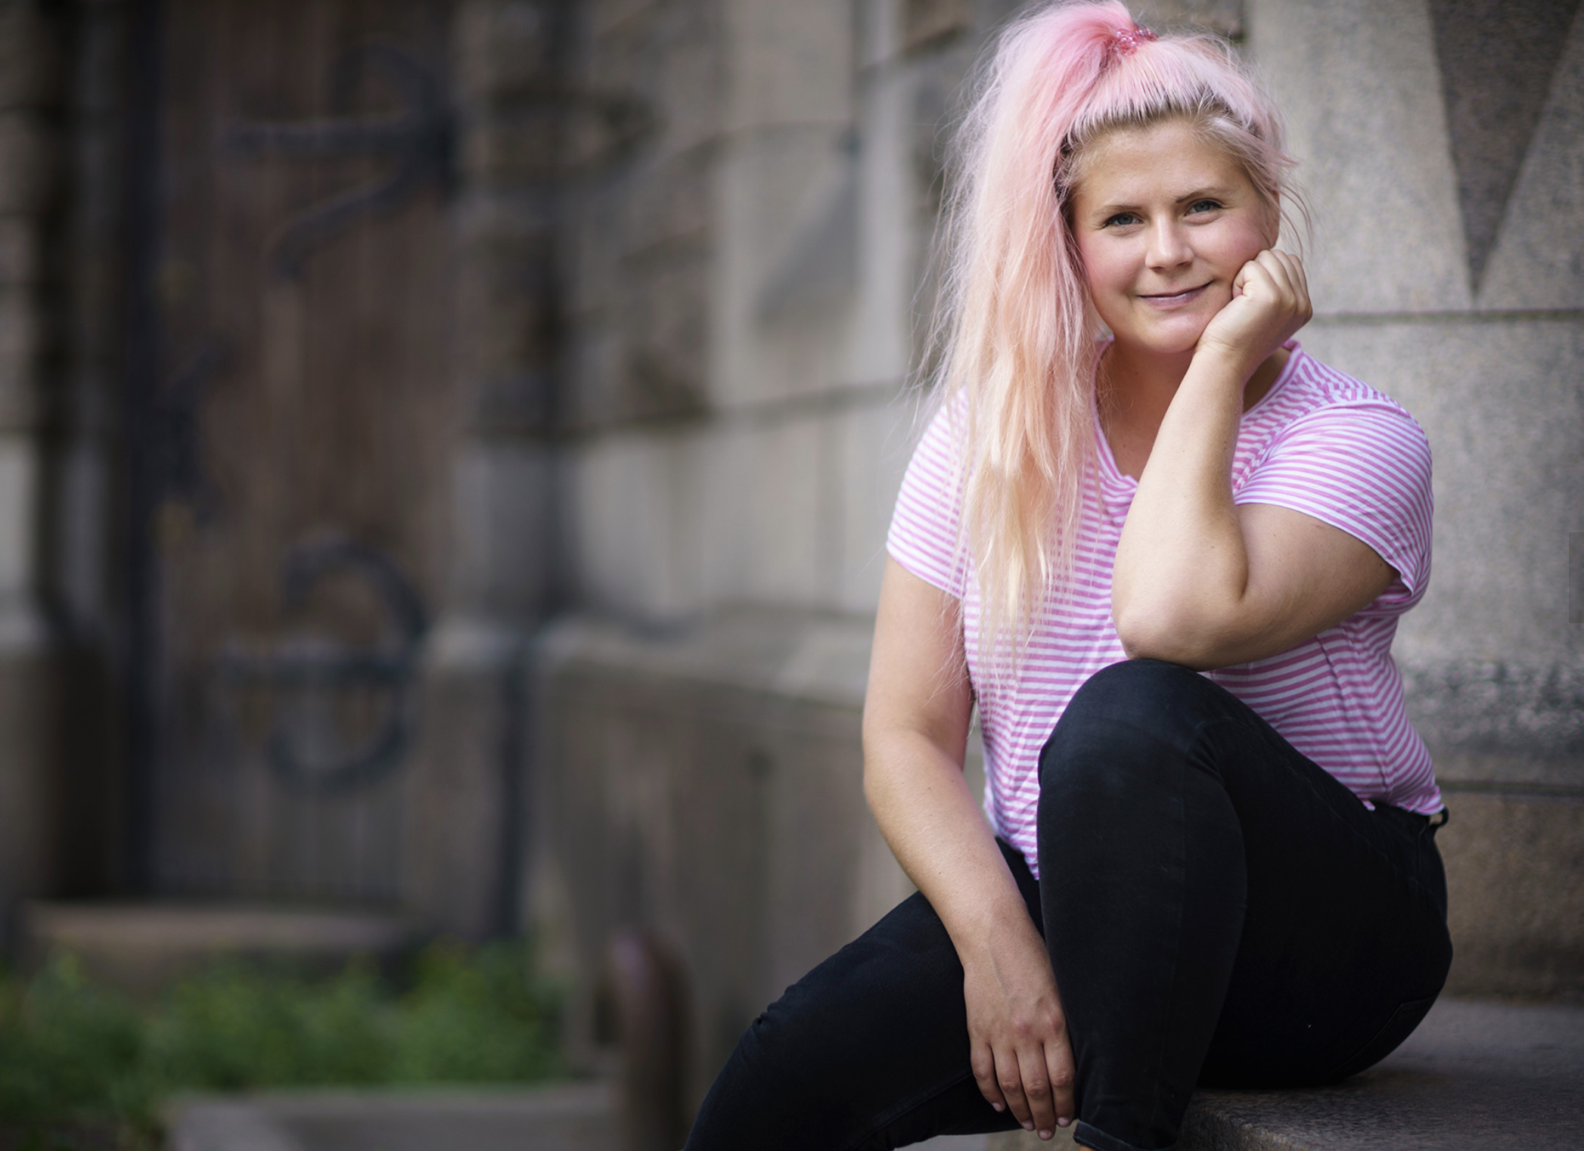
Det krever et stort spekter av godt innhold hver dag for å nå alle de ulike leserne

Slide 16
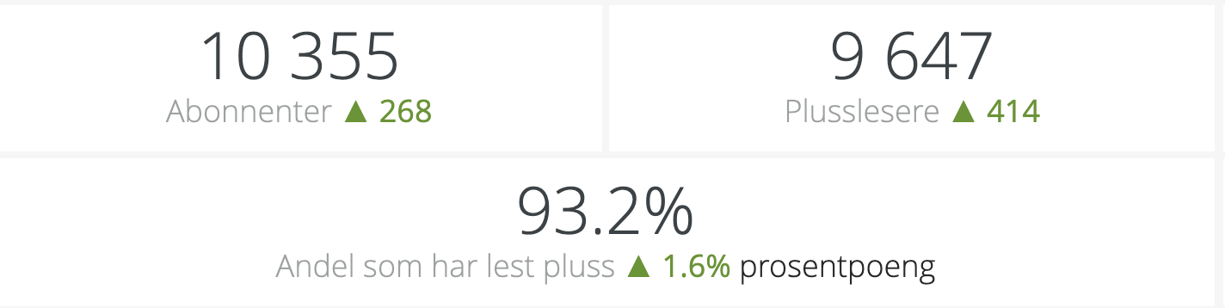
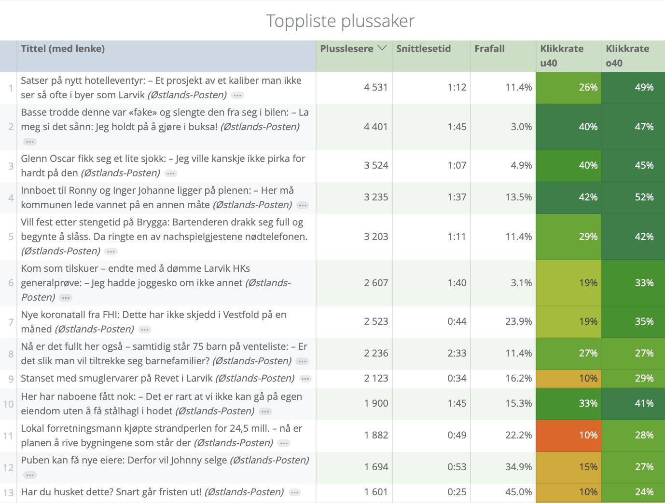
Mange saker og bred miks = vi treffer mange abo
Slik Østlands-Posten gjorde torsdag 27. august
27.8.20: 20 saker lest av mer enn 750 lesere
Næringsliv
Kuriosa/snakkis
Kuriosa
Hendelse/vær
Uteliv/krim
Sport
Helse
Barnehage
Krim
Forbruker
Bolig

Slide 17
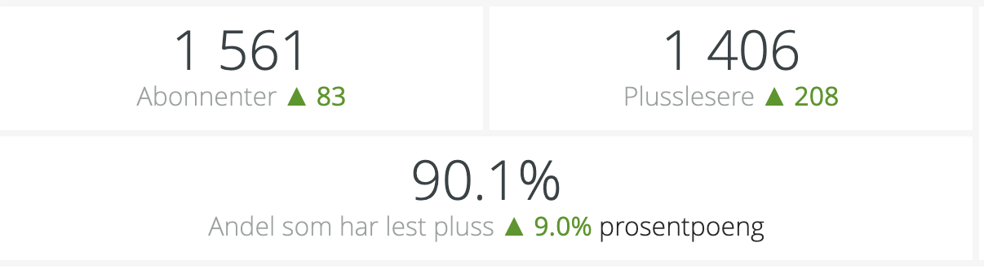
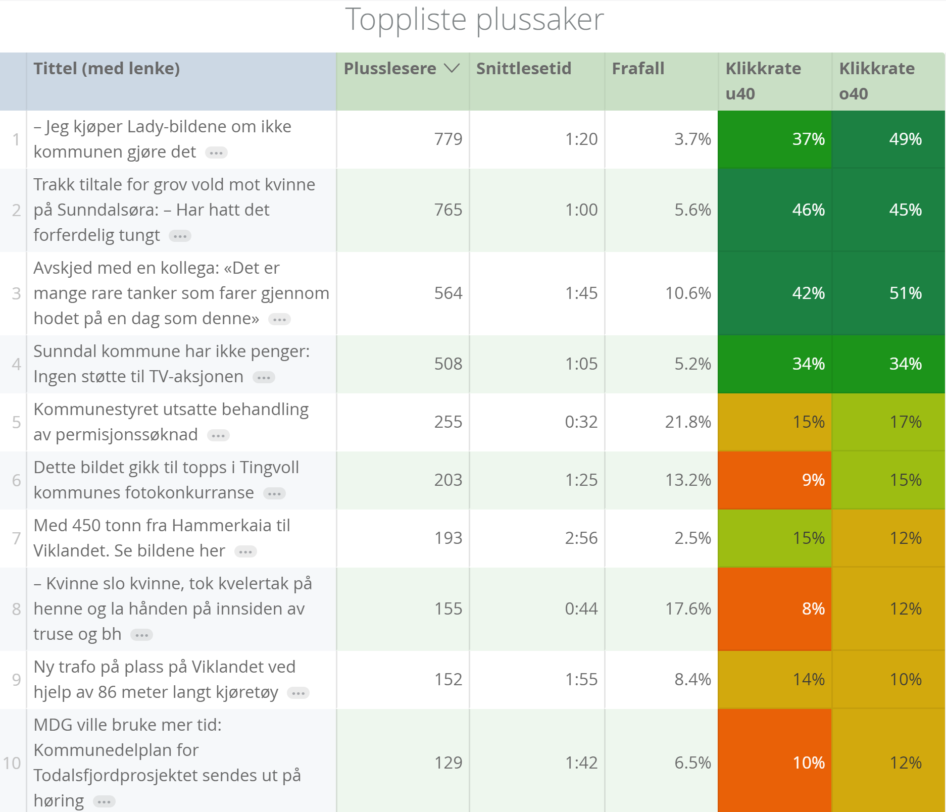
En skikkelig god dag i Aura Avis krever et bredt spekter av ulike saker
Kultur
Krim
Kommentar/minneord
Politikk/kommuneøkonomi
Politikk/personfokus
Lettbeint kultur
Bildeserie av kuriøs hendelse
Krim
Kuriosa
Politikk/samferdsel

Slide 18
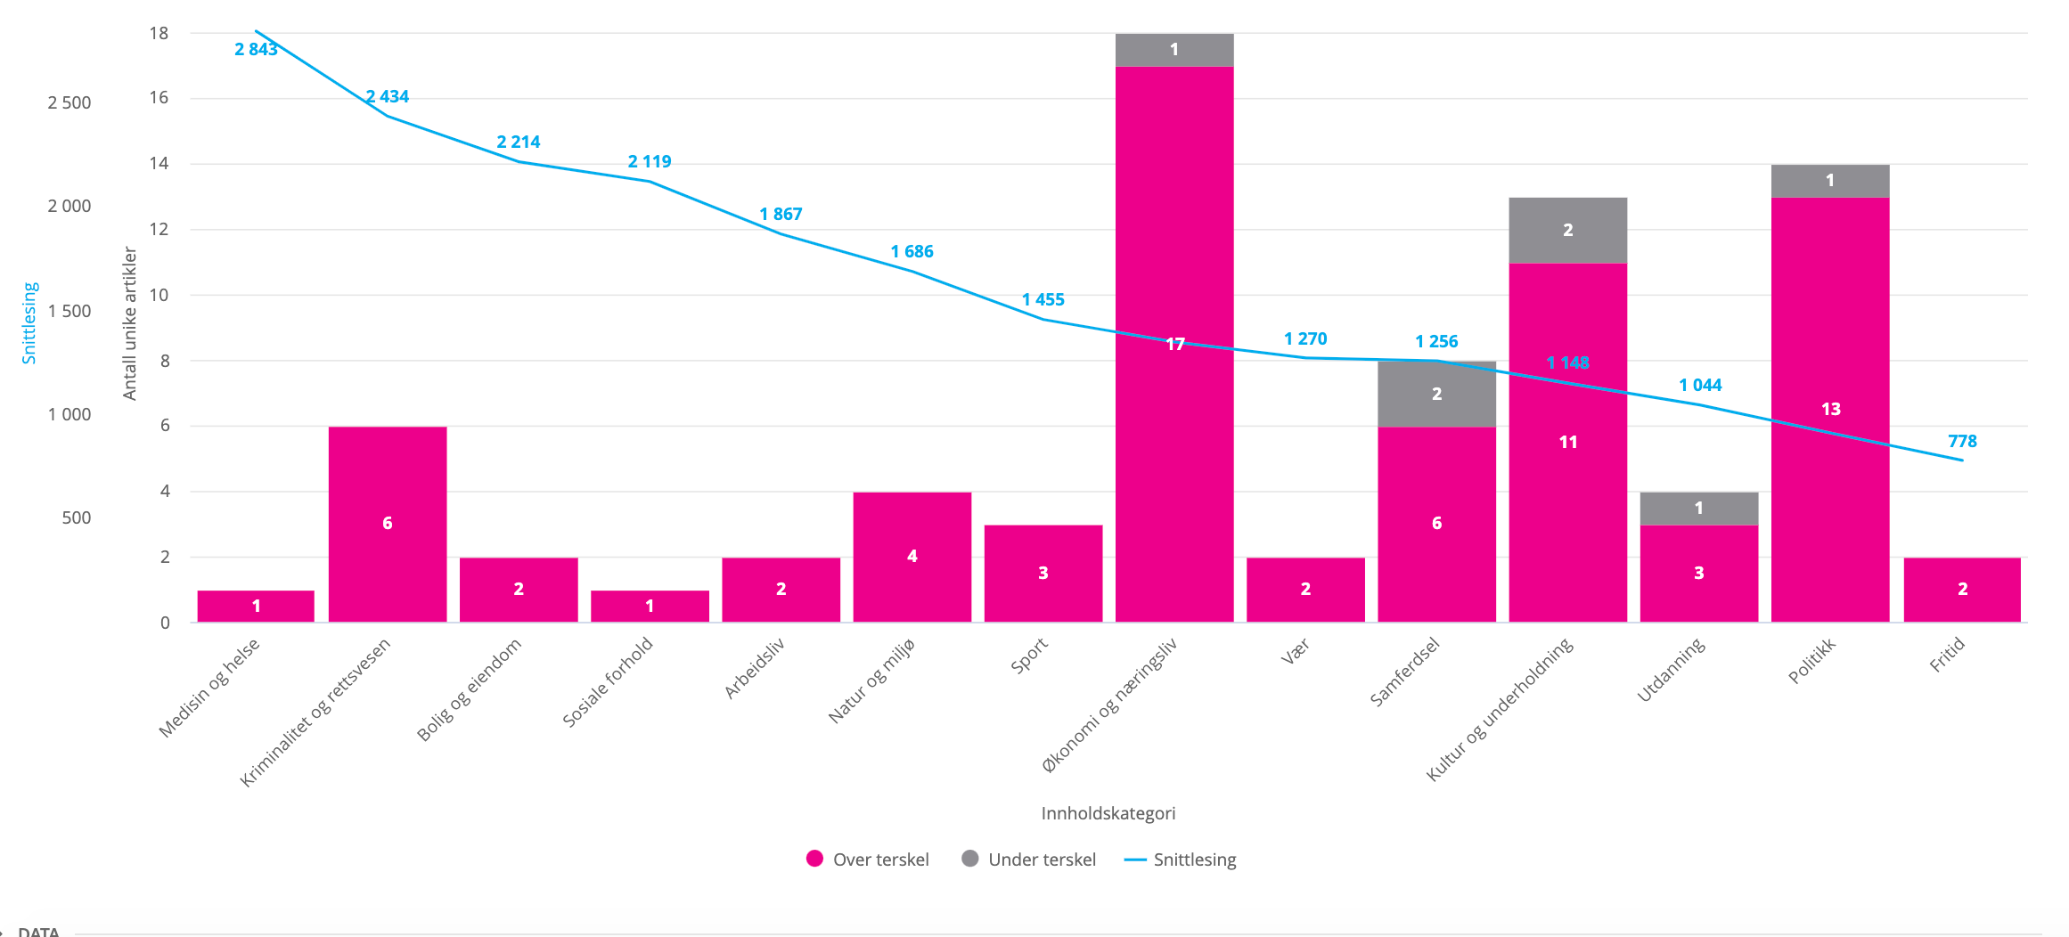
Noen sikkerstikk: Bolig, krim, helse, arbeidsliv og næringsliv
Autokategorisering Sogn Avis uke 41

Slide 19
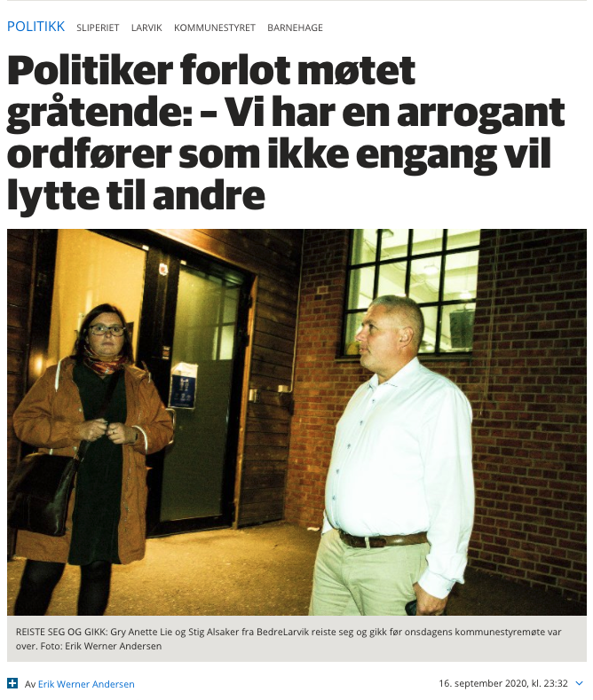
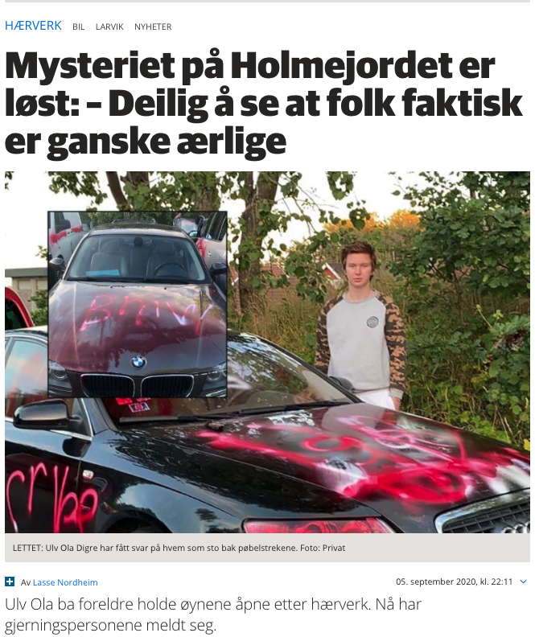
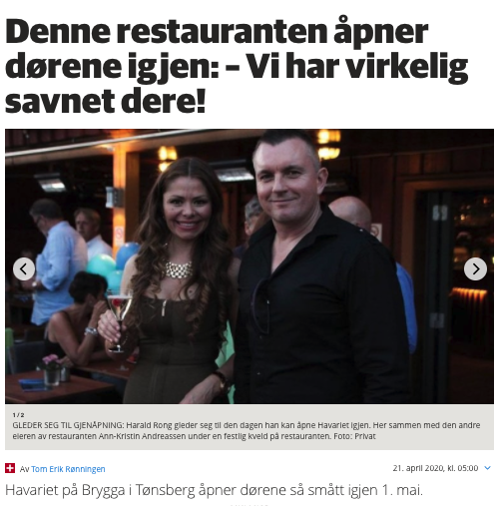
Uavhengig av kategori: Snakkisene

Slide 20
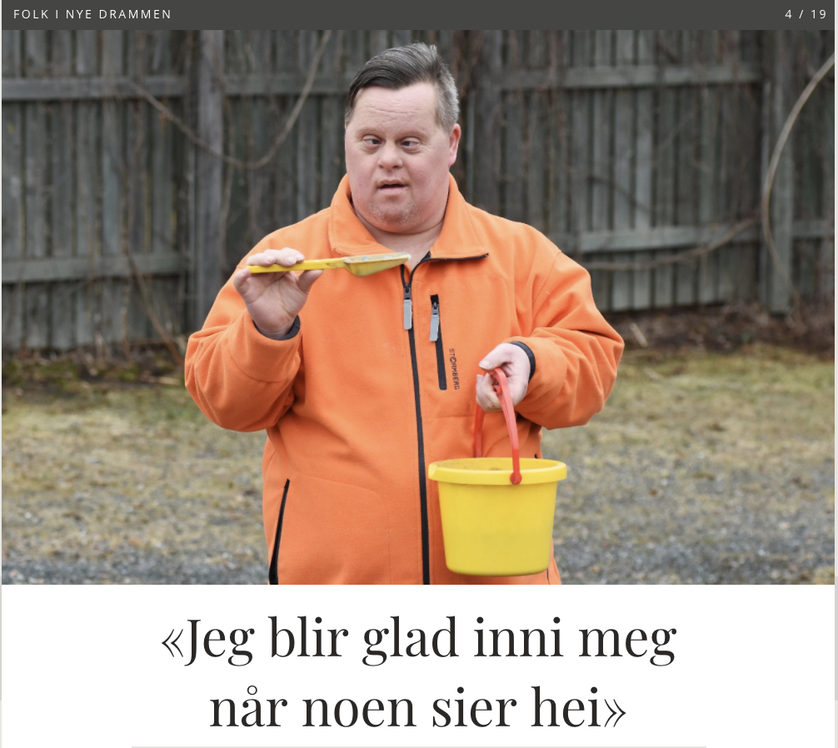
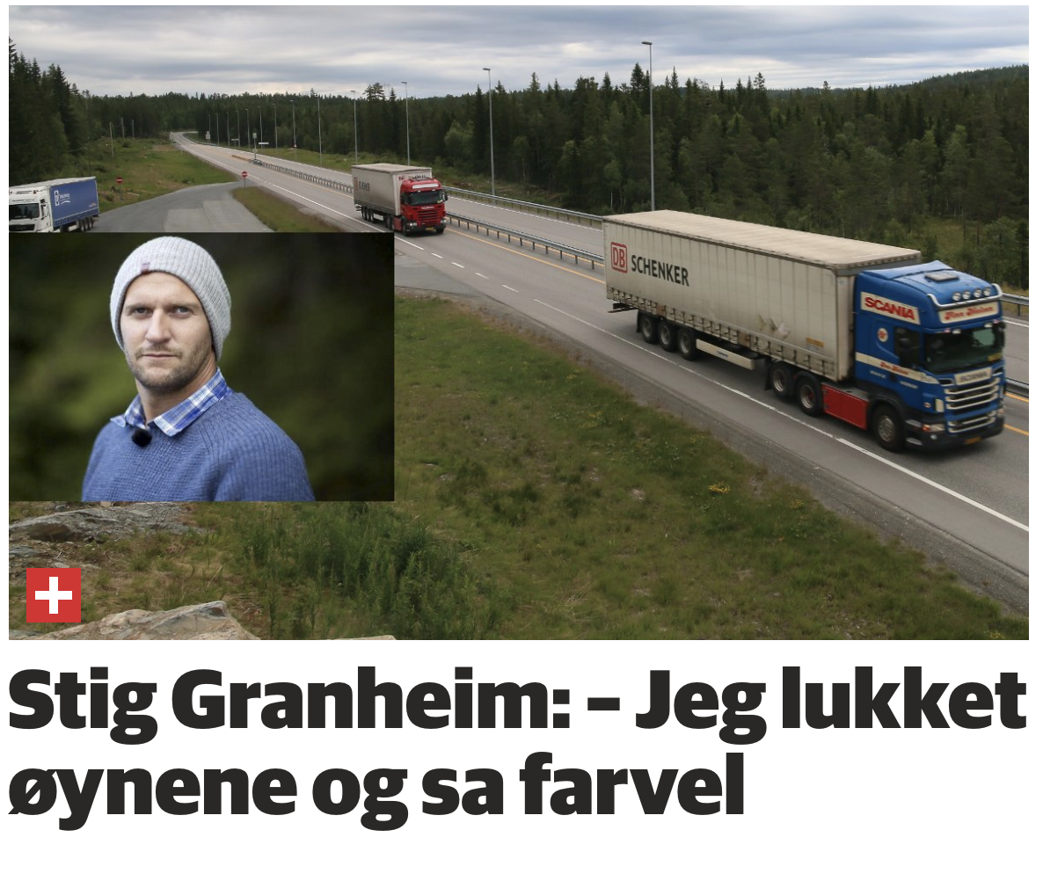
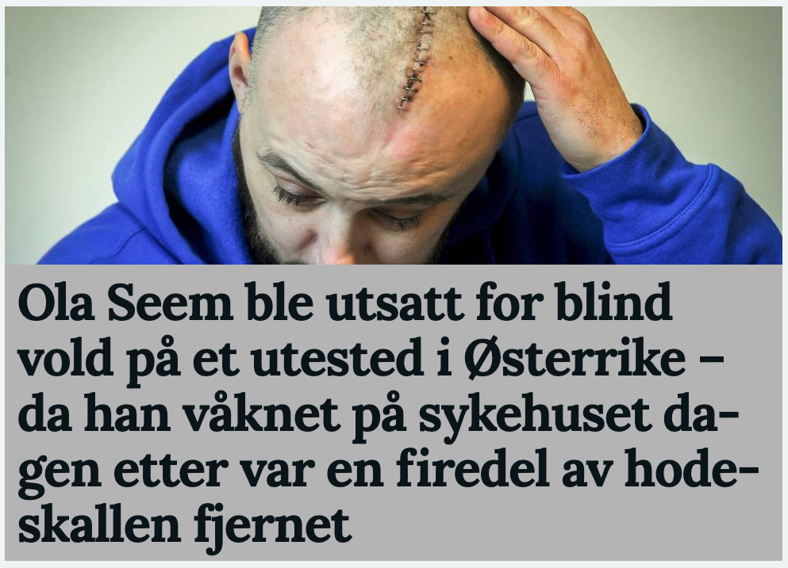
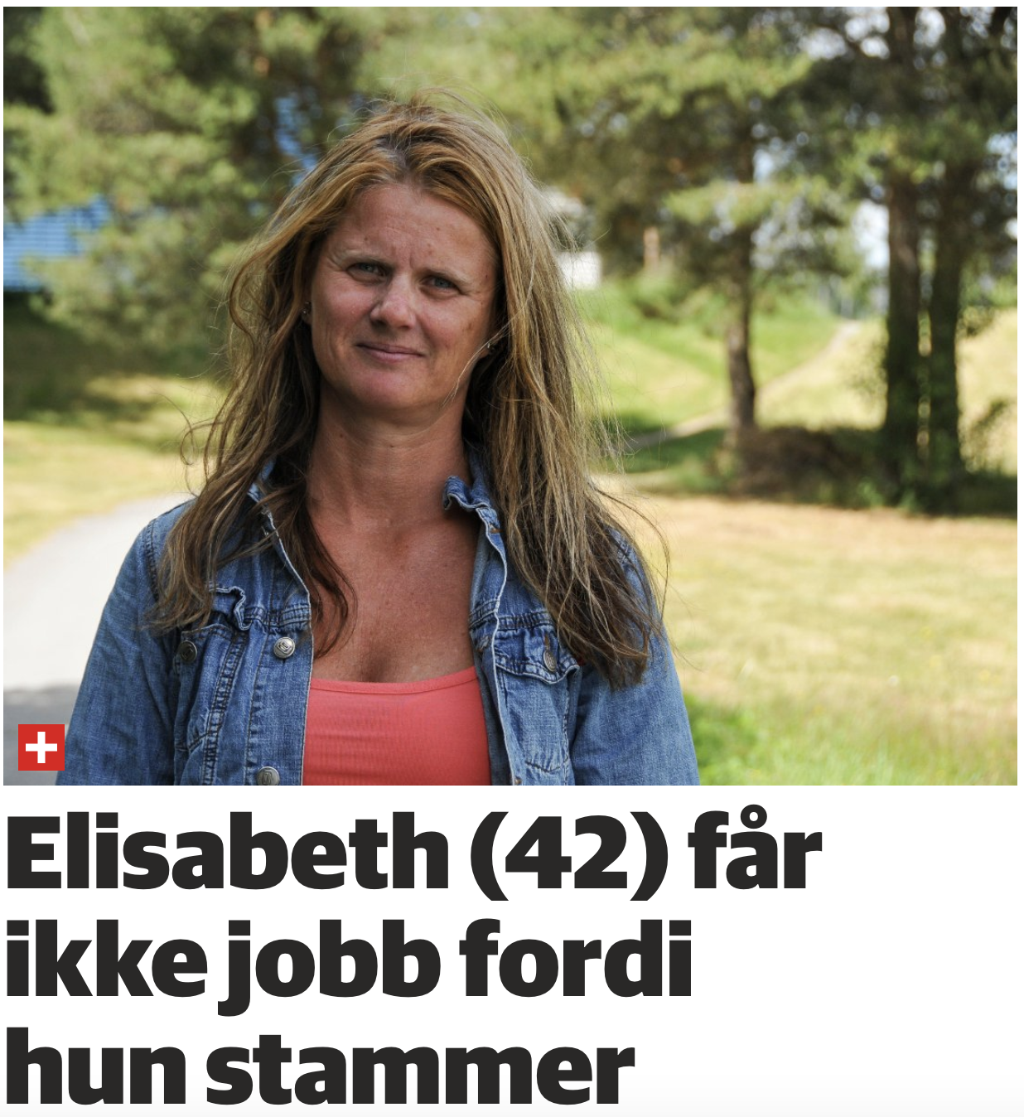
Uavhengig av kategori: Menneskehistoriene
Gode historier
  Saker som …
  … treffer oss i hjertet
  … (opp)rører oss
  … begeistrer oss
  … vi får lyst til å fortelle videre
  … er uavhengig av kategori
HUSK
  Case, case og case
  Ferske bilder. Her er blikkontakt spesielt viktig
  Det første du forteller når du kommer tilbake til redaksjonen, er ofte den beste historien

Slide 21
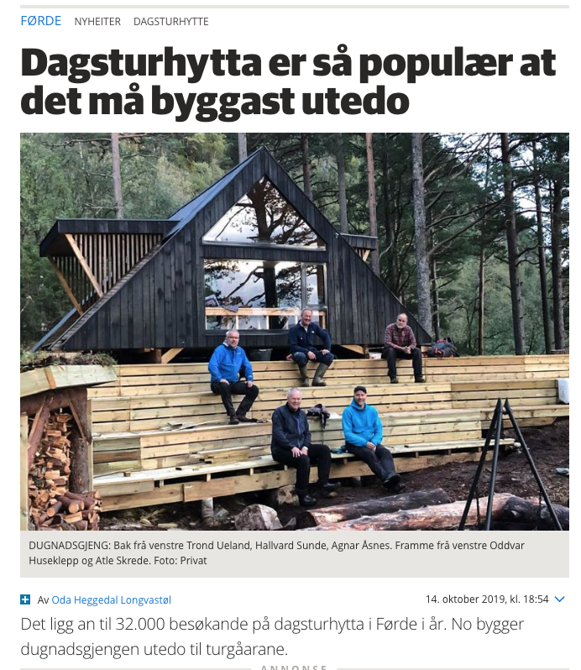
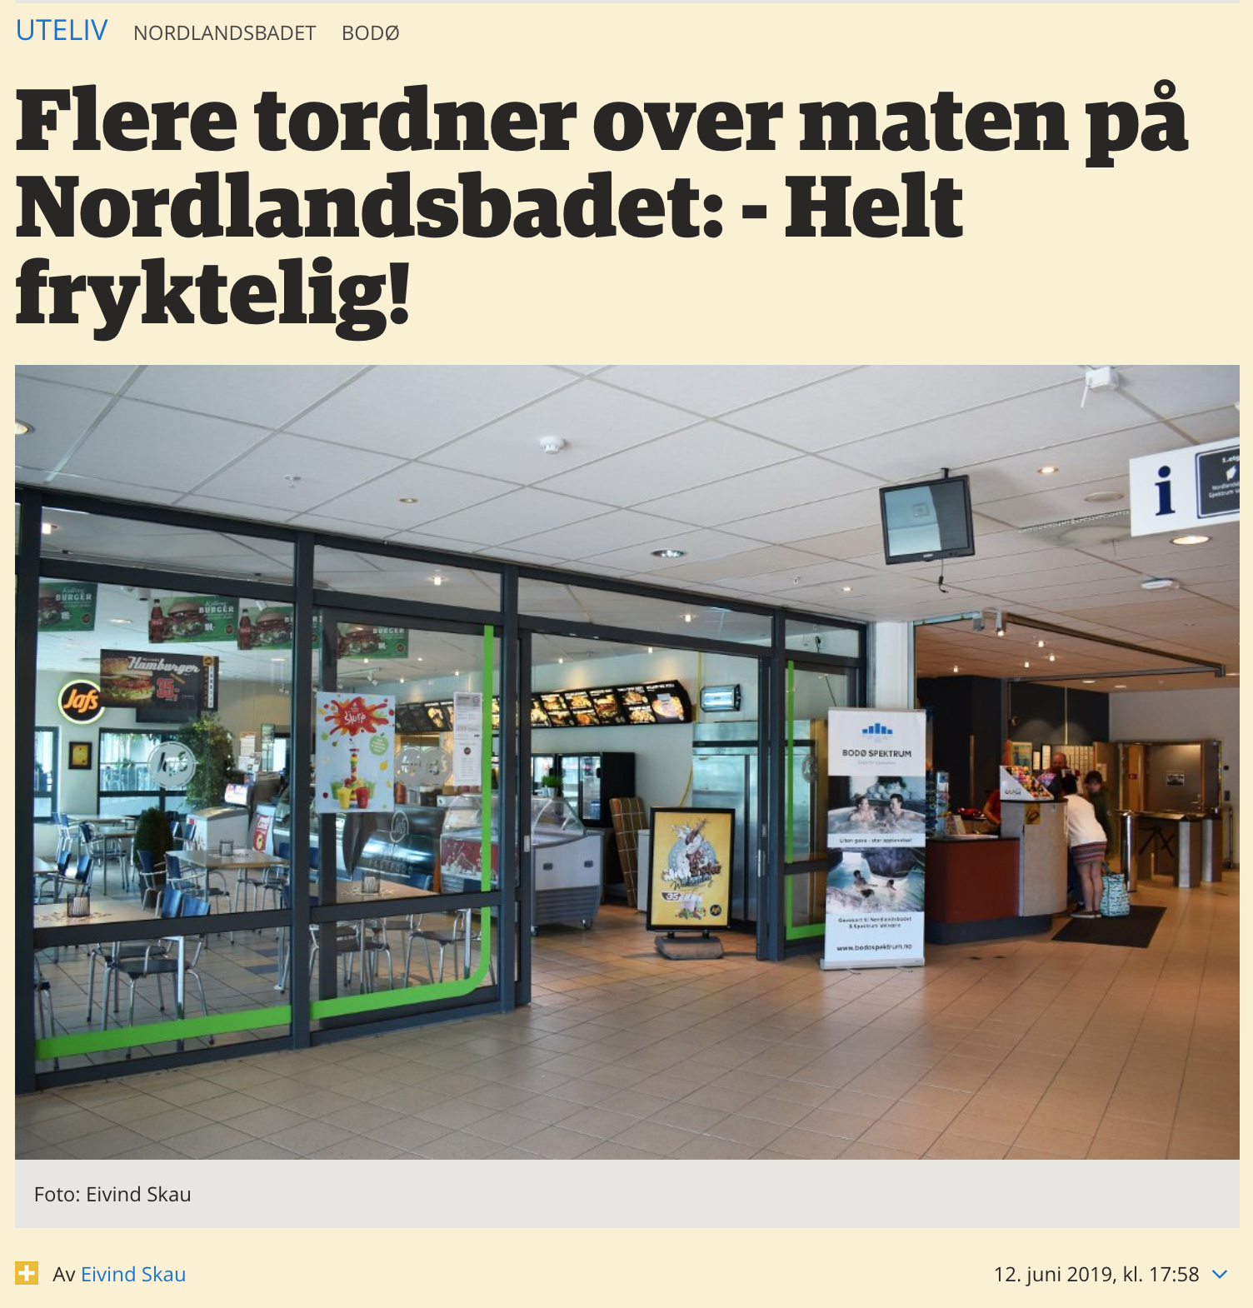
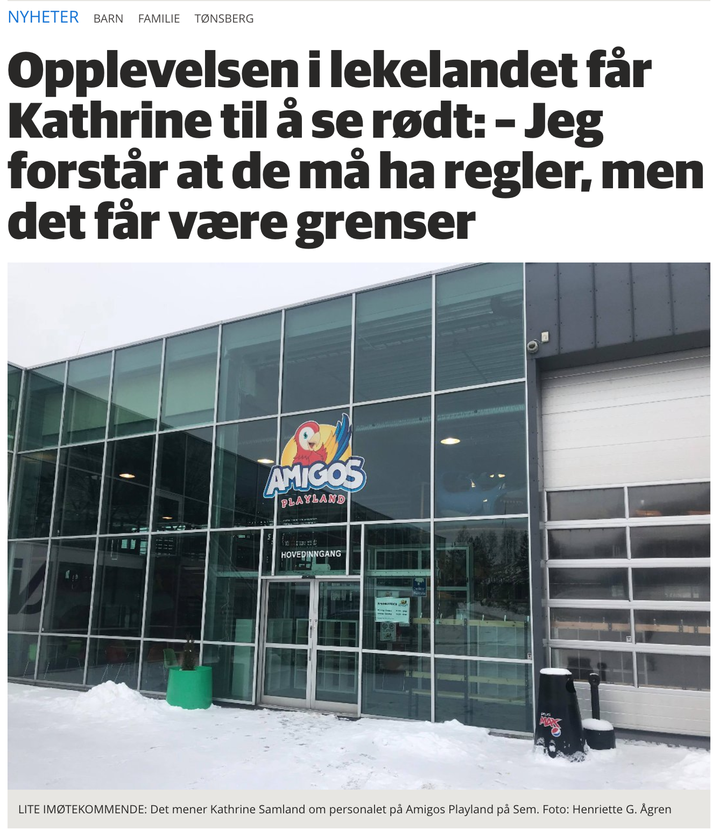
Uavhengig av kategori: Møteplasser
Møteplasser
  Steder mange er innom, uavhengig av geografi, som ...
  … kjøpesenter
  … idrettsanlegg
  … sentrale bygater
  … konsertscener
  … den lokale bensinstasjonen
  … de viktigste lekeplassene
  … de sentrale friluftsområdene
HUSK
  Tenk konsekvens for leseren
  Saken bør angå mange

Slide 22
Hva er deres terskel for en godt lest sak?
Hvor mange skal ha lest minst én plussak?
Hvilke kategorier og møteplasser er viktige for deres lesere?

Slide 23

For å lykkes, må grunnmuren i den redaksjonelle behovspyramiden
være solid
Lykkes i nye formater
f.eks. podcast, Instagram
Nå riktige målgrupper
slik at vi rekrutterer unge abonnenter og abonnenter i de viktigste geografiene
Levende bilder
gir stor betalingsvilje, og bør være en naturlig del av journalistikken
Først ute med siste nytt
er avgjørende for å få abonnenter og ikke-abonnenter til å komme tilbake ofte
Mange nok gode pluss-saker hver dag
betyr mer enn noe annet for å beholde og rekruttere abonnenter
Organisering, ledelse, turnus og roller
er avgjørende for om man lykkes med alt det øvrige man ønsker å oppnå
Notes:
Grunnen til at vi jobber med denne pyramiden - Den daglige journalistikken som bidrar til salg og at kundene leser avisen daglig

Slide 24

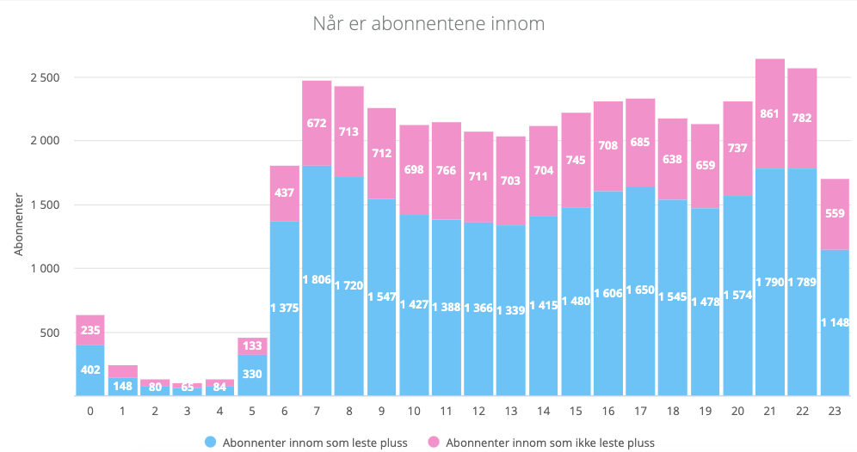
Avgjørende med en turnus som sørger for at man er tilstede når leserne oppsøker dere
Lesing i ØP per time siste fire uker

Slide 25
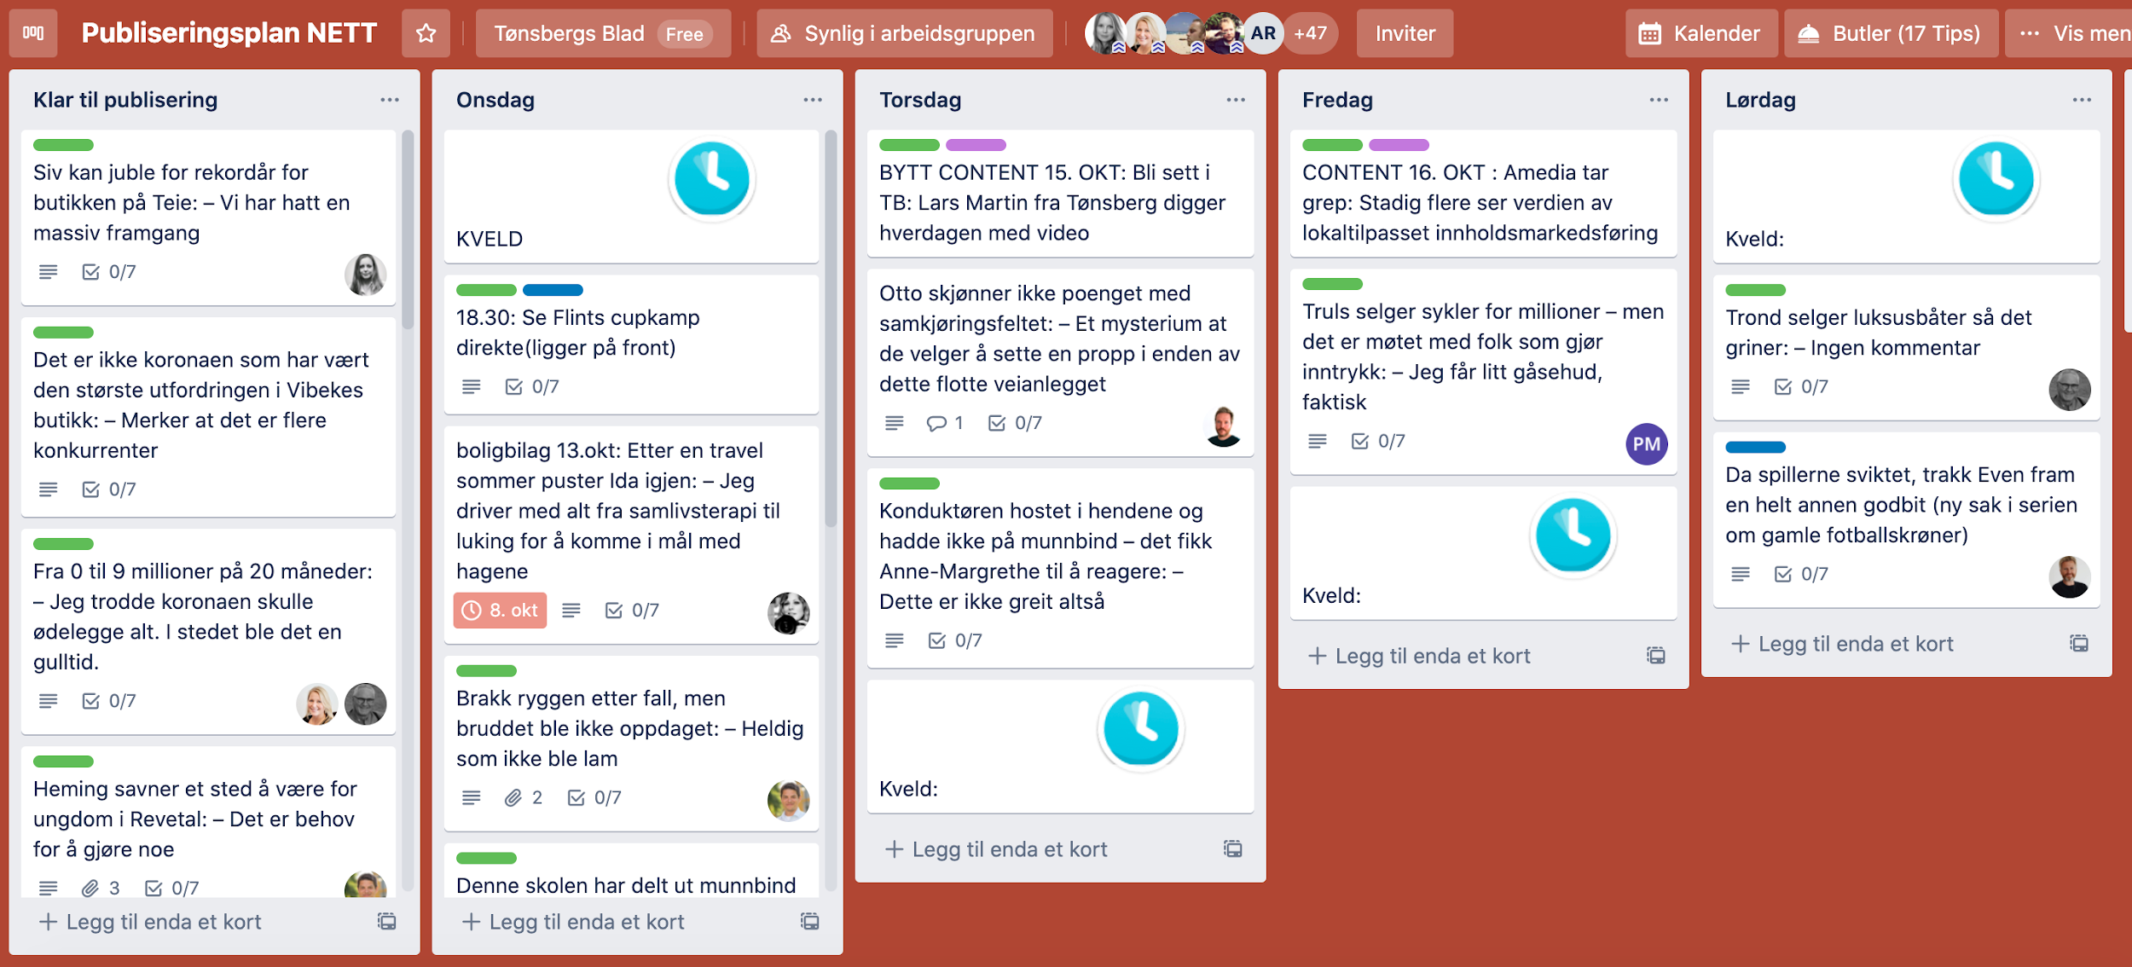
Nøkkelen er å planlegge godt

Slide 26
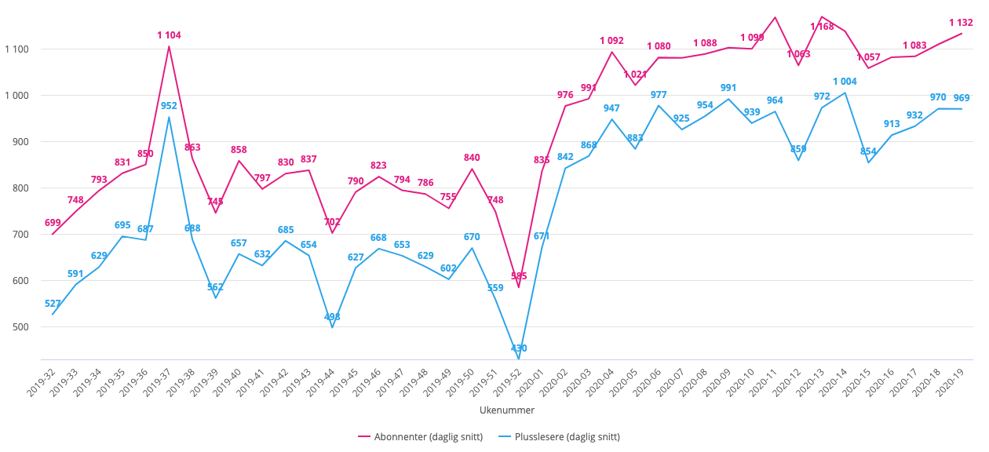
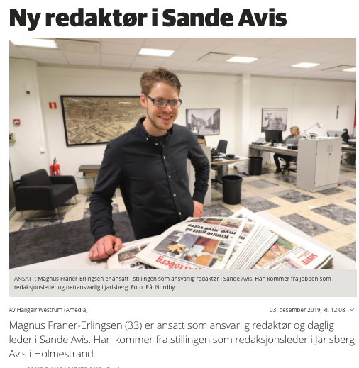
Sande Avis med to redaksjonelt ansatte økte lesingen med nærmere 50% fra en uke til en annen
Notes:
Magnus: Hva er den viktigste suksessfaktoren deres siden nyttår? Hvordan tenker du om produksjon og planlegging? Hvordan jobber dere bevisst med innholdsmiksen og stoffkategoriene?

Slide 27
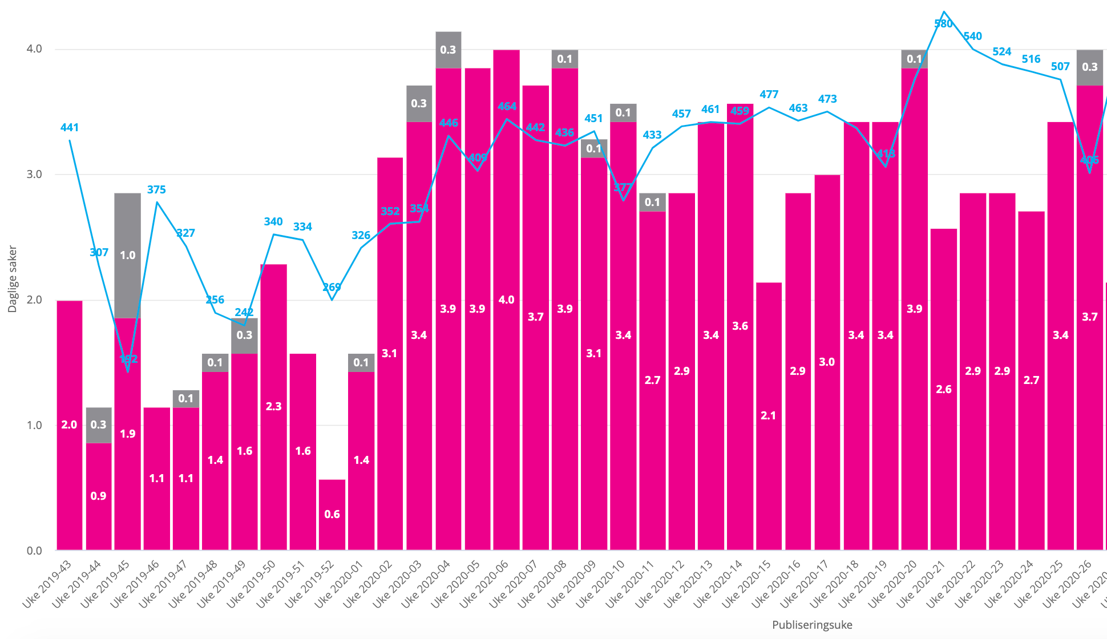
Produksjonen har tatt seg kraftig opp

Slide 28
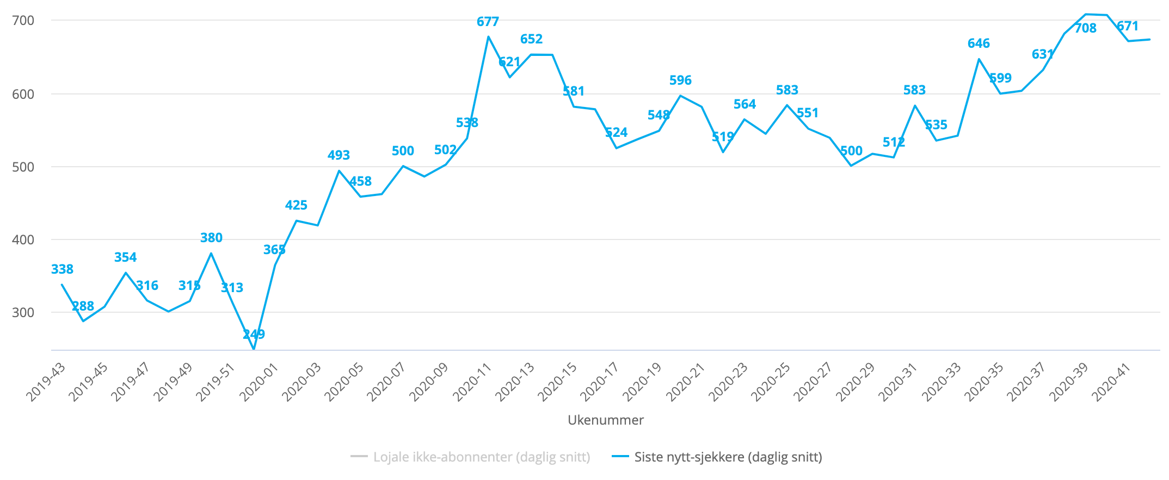
Flere av abonnentene oppsøker Sande Avis oftere

Slide 29
Hvordan kan små aviser lykkes på nett? 6 konkrete tips fra Magnus
Faste rutiner som er myntet på å få mest mulig ut av knappe ressurser. Det handler også om innovasjon og støtte fra Amedia.
Samlokalisere papirproduksjonen i distriktet: Det gir papiravisen et mer profesjonelt utseende samtidig som redaksjonen i enda større grad kan konsentrere seg om å produsere nyhetssaker. Tidsbesparelsen utgjør cirka ett dagsverk i uka.
Mest mulig effektiv arbeidsfordeling: Magnus fungerer som redaktør og nettansvarlig. Begge roller er «inne-jobber», mens journalist skal føle seg fri til å dra ut og hente inn stoff når det trengs, uten å føle på at nettrafikken blir skadelidende. Jeg er alltid parat til å ta grep dersom nyhetsbildet krever det, og jeg kan i tillegg bruke tid på det viktige arbeidet som er å presentere sakene våre på en mest mulig iøynefallende måte samt å sjekke kilder etter nye saker.
Kilde-sjekken: En fast sjekkliste på syv kilder/databaser som jeg går til hver uke. Jeg setter opp et skjema, huker av når jeg har sjekket databasen, og skriver opp hvilke mulige saker sjekken gir. Så er målet å krysse ut alle disse i løpet av to uker. Min journalist skal gjøre tilsvarende.
Produksjonsmålet: Hver redaksjonelle medarbeider skal produsere to saker om dagen. Å nå dette målet handler også om å ha en lav personlig terskel for hva som er en sak. Å følge med på hvilke saker som engasjerer mange lesere.
Planlegging: Siden vi ikke har bemanning i helgene, er det min oppgave å sørge for at vi sparer saker til lørdag, søndag og mandag morgen, slik at det blir en jevn flyt gjennom uka.
Målet må uansett være å hver eneste dag gjennom uka publisere innhold som vil gi en stor andel av abonnentene opplevelsen at de får valuta for pengene sine

Slide 30
Hva jobber vi med nå for å opprettholde den gode utviklingen?

Slide 31
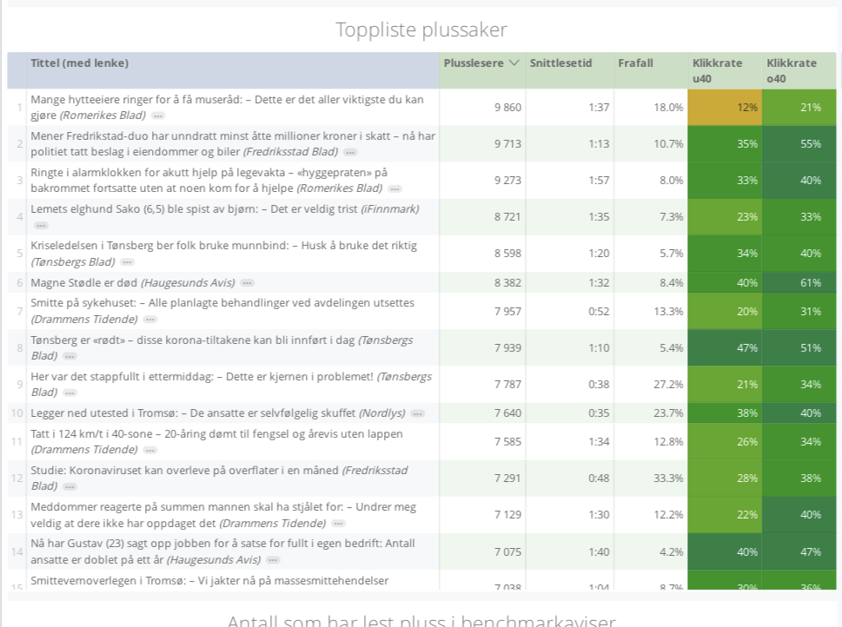
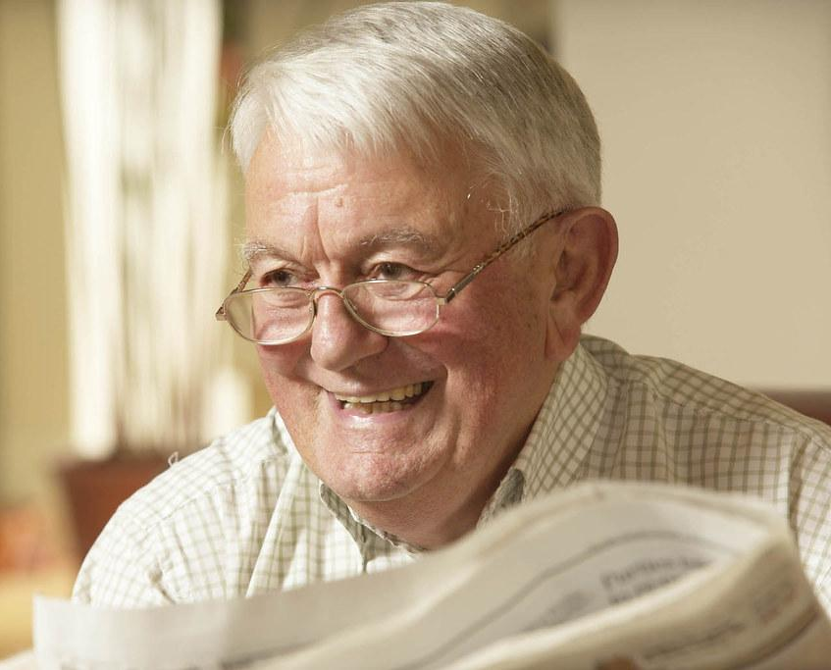
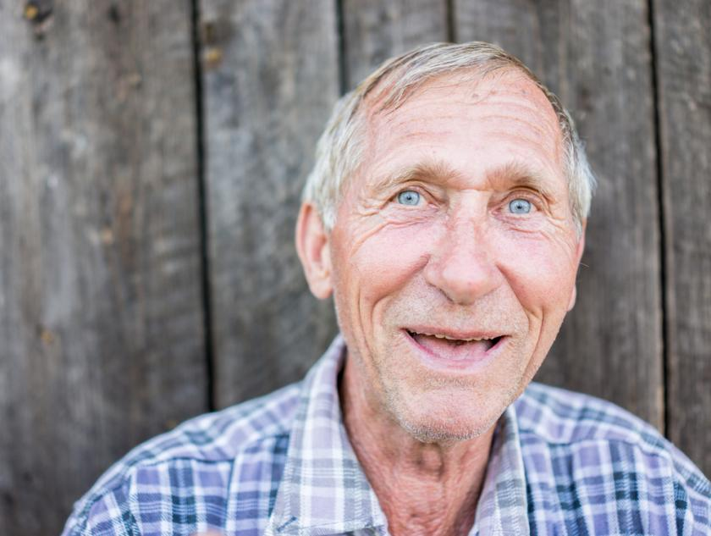
Minuset med at vi har blitt så godt kjent med leserne våre: Vi har blitt eksperter på å gjøre disse gutta fornøyde

Slide 32
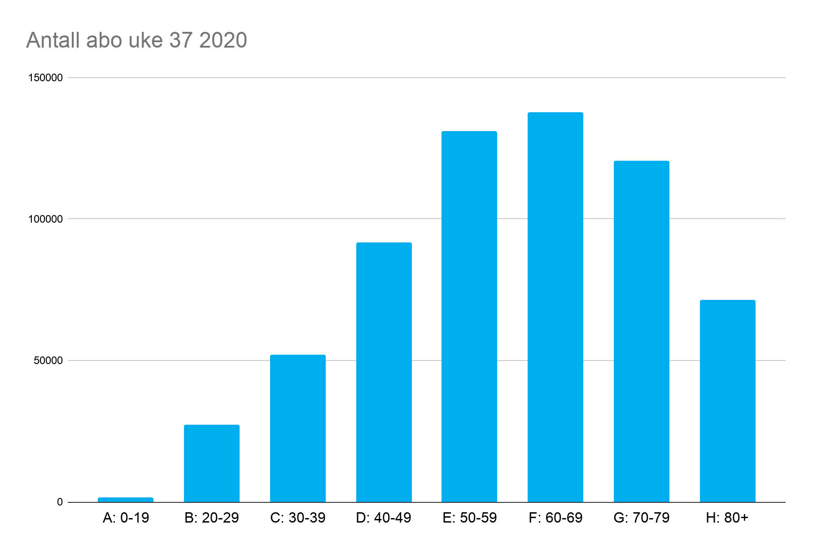
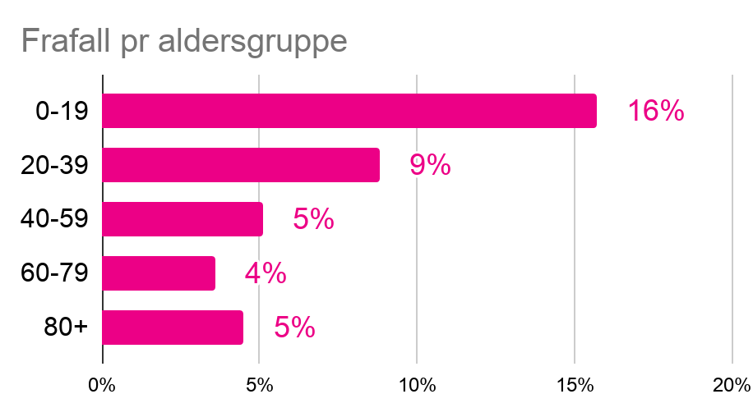
Vi har godt over dobbelt så mange abonnenter over 70 år, som under 40
308 839
salg i 2019
308 839
salg i 2019
192 139
39% av salgene til lesere under 40 år
80 861
71 361

Slide 33
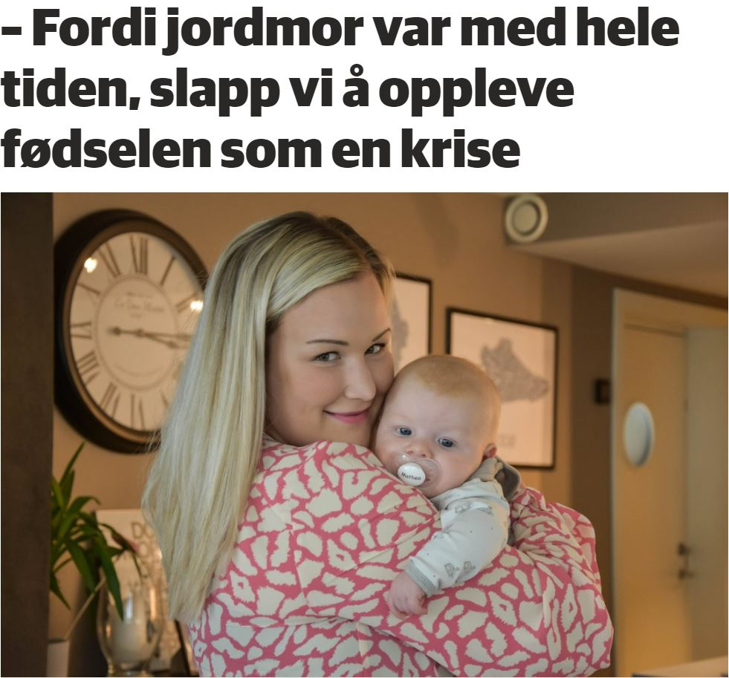
For videre vekst: Unge lesere
Lykkes i nye formater
f.eks. podcast, Instagram
Nå riktige målgrupper
slik at vi rekrutterer unge abonnenter og abonnenter i de viktigste geografiene
Levende bilder
gir stor betalingsvilje, og bør være en naturlig del av journalistikken
Først ute med siste nytt
er avgjørende for å få abonnenter og ikke-abonnenter til å komme tilbake ofte
Mange nok gode pluss-saker hver dag
betyr mer enn noe annet for å beholde og rekruttere abonnenter
Organisering, ledelse, turnus og roller
er avgjørende for om man lykkes med alt det øvrige man ønsker å oppnå

Slide 34
Engasjerende innhold er avgjørende
1. Hvis leserne finner noe å lese i dag, er det mye mer sannsynlig at de kommer på besøk i morgen
2. Unge lesere krever mer: De må lese 6-7 dager i uken, for at de skal beholde abonnementet

Slide 35
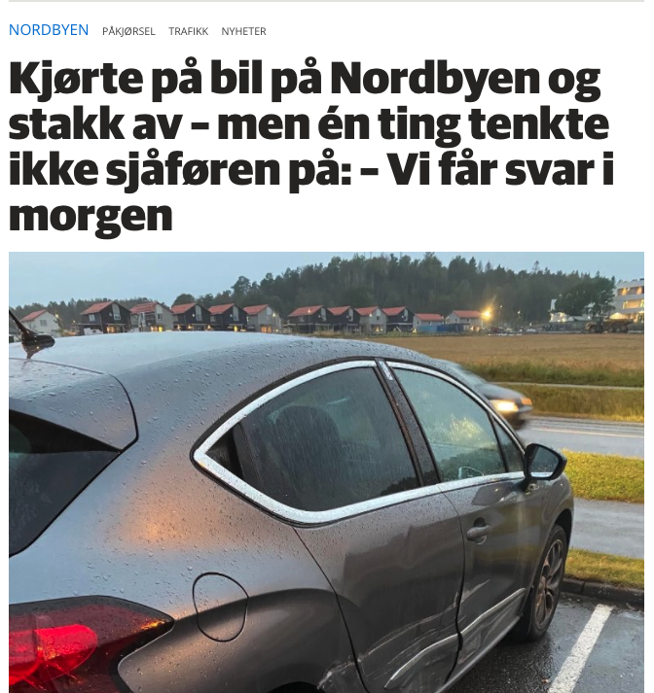



Hva har abonnentene under 40 likt best de siste tre ukene?
Størst andel unge
Hendelse
Gladsak
Småbarnslivet
Bolig

Slide 36

Så nært vi kommer en magisk u40-kategori

Slide 37


Det viktigste vi kan gjøre, er å snakke med flere unge mennesker
De yngste målgruppene er generelt sett mindre interessert i det vi skriver (blå søyle)
Men de gangene vi snakker med kilder på deres egen alder, klarer vi å engasjere dem (rosa søyle)
Notes:
Bedre tekst - få frem poenget
Eksempel med sak med kilde samme alder + sak med gammel kilde?

Slide 38



Det har blitt skrevet flere saker med unge kilder siden i vår
OBS: Basert på (2 og (3 i tittel, fanger ikke opp alle saker med case, men kan vise en trend

Slide 39

Flere redaksjoner har jobbet målrettet med dette gjennom året, blant annet denne redaksjonen

Slide 40

I januar hadde de nesten stått stille på utviklingen av abonnenter under 40 år det siste året

Slide 41

Nå ser bildet ganske annerledes ut: 30-39 er et av alderssegmentene avisa vokser mest i

Slide 42

Nå utgjør abonnenter under 40 år en stadig større andel av digitalabonnentene våre
Første felles introduksjon av anbefalinger for unge lesere
Koronaeffekten

Slide 43

Med 8% dekningsgrad i aldersgruppa 30-39 år er det fortsatt et stort potensial

Slide 44
Oppsummert:
Det viktigste frafallstiltaket er å sørge for at abonnentene finner minst en sak de vil lese hver dag
Leserne er forskjellige, så det krever et bredt spekter av gode saker hver dag
Identifiser og dekk de viktigste møteplassene i deres område systematisk
Sørg for å tilby de beste sakene på de tidspunktene når leserne faktisk er der
Snakk med de unge om det de er opptatte av

Slide 45
Amedia AS
Akersgata 34
Postboks 1168 Sentrum, NO-0107 Oslo
Telefon +47 22 00 90 00
www.amedia.no

